Slide 1
(참고자료)
서산의료원 경영 및 의료환경 분석
2014.08

Slide 2
프로젝트 수행 범위
지방의료원의 공익적 기능 강화와 재무적 성과 향상을 위해 진료권 내 미충족 수요 기반 중점 서비스 영역을 도출하여 세부 추진 계획을 수립함
1단계
2단계
3단계
4단계
경영종합진단
지역사회 의료환경분석
중점서비스 도출
과제도출 및
실행전략
문제원인분석
진료권
설정
진료영역 : 기존연구, 기관
공공보건사업 영역
용역연구
결과
공익적
기능
적정∙필수 의료
사회안전망 기능
시장실패 : 진료권 특성
과제
도출
용역연구 결과 제시된 공익적
기능 수행을 위한 핵심과제
공익적, 재무적 성과를
고려한 진단
공익적 개념틀과 주요
경영지표 중심의 원인분석
지표에 대한 분석
수요
분석
인구학적 특성
사회경제적 특성
만성질환 및 사망
목표지표
설정
과제실행 결과 평가 지표
구체적이고 현실적 목표
세부
실행계획
필요성, 목표 및 방향
관련 법규, 정책, 타 기관 사례
수요분석에 따른 진료량 추계
공급분석에 따른 경쟁력 평가
시설, 인력, 장비 등 투자계획
단계별 손익 추정
공급
분석
의료시설 현황
의료인력 현황
미충족
수요
제공
공공보건의료사업 영역
진료영역 : 필수진료과,
경쟁력 진료과
공공보건사업과 진료의
시너지 효과
의료이용
현황 분석
수요특성 분석
경쟁력 분석

Slide 3
1단계.
경영종합진단

Slide 4
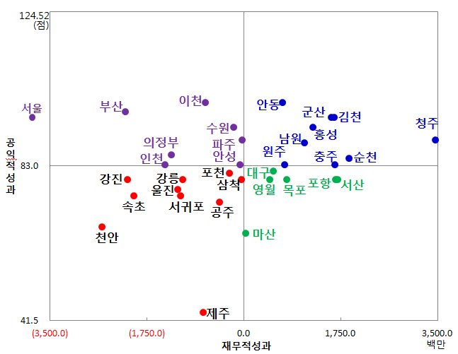
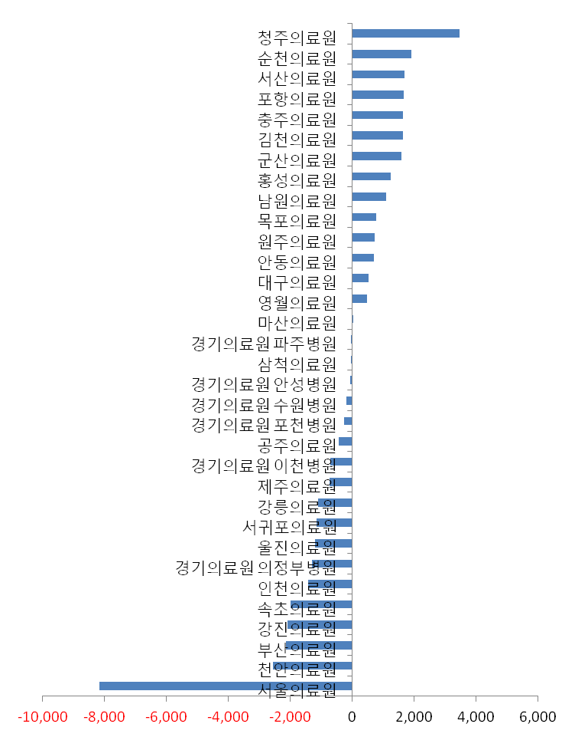
경영상태진단
경영상태 진단 (2012년)
재무적 성과
공익적 성과
1위
1위
3위
4위
4위
4위
7위
7위
9위
9위
11위
12위
13위
14위
14위
14위
14위
18위
19위
20위
20위
20위
20위
20위
20위
20위
27위
28위
29위
30위
31위
32위
33위

Slide 5
경영상태진단
재무적 성과와 공익적 성과 측정 기준
재무적 성과
재무적 성과 = 2012년 의료원별 결산서 당기순이익 + 국가 및 지자체 보조에 의한 감가상각비
- 경상운영 보조 목적의 운영 보조금 + 공익적 비용 계측 결과(갈렙 ABC)
(단위 : 백만원)
의료원명 | ①(당기순이익) |  | ② (①+감가상각비) |  | ③ (②-운영보조금) |  | ④ (③+공익적비용)
 | 금액 | 순위 | 금액 | 순위 | 금액 | 순위 | 금액 | 순위
천안의료원 | (3,939) | 32 | (3,195) | 32 | (3,572) | 27 | (2,569) | 32
공주의료원 | (1,751) | 15 | (1,675) | 24 | (2,022) | 18 | (446) | 21
홍성의료원 | (2,580) | 22 | (2,580) | 30 | (3,234) | 26 | 1,245 | 8
서산의료원 | (692) | 6 | (678) | 16 | (1,178) | 11 | 1,688 | 3
공익적 성과
공익적 성과 평가를 위한 지역사회 편익(Community benefit)과 같은 결과(outcome) 지표가 존재하지 않음
따라서, 공익적 성과 지표 적용은 공공의료기관 공익성 평가에 활용되는 평가결과 적용 고려
→ 2013년 운영평가 중 3. 공익적 보건의료서비스 영역 총점(100점 환산)
의료원명 | 공공보건의료 사업지원체계 | 의료안전망기능 | 포괄적서비스 | 총점 | 순위
천안의료원 | 75.0(7.5) | 75.0(30.0) | 58.3(29.2) | 66.7(20.0) | 31위
공주의료원 | 75.0(7.5) | 50.0(20.0) | 91.7(45.8) | 73.3(22.0) | 30위
홍성의료원 | 75.0(7.5) | 100.0(40.0) | 91.7(45.8) | 93.3(28.0) | 7위
서산의료원 | 75.0(7.5) | 75.0(30.0) | 83.3(41.7) | 79.3(23.8) | 20위

Slide 6
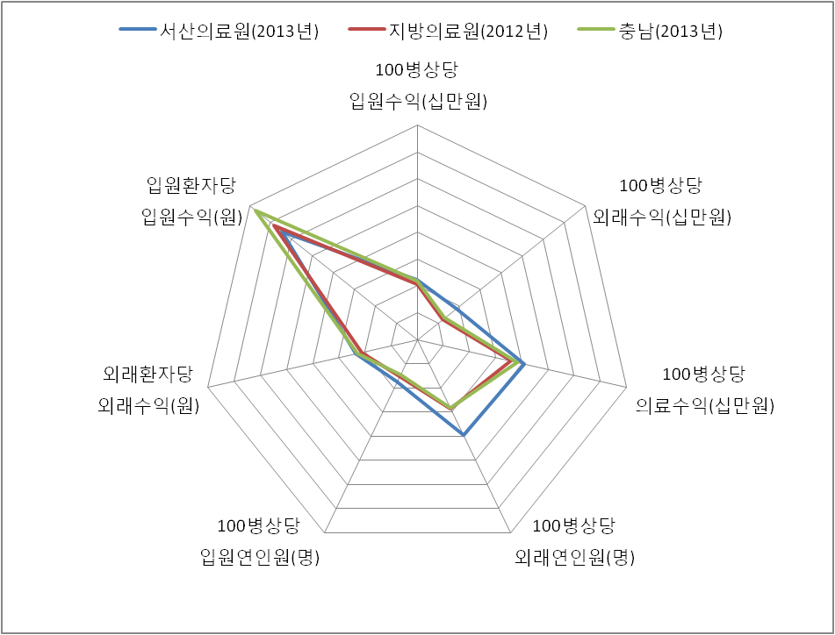
경영 현황 분석
경영 현황 평가도
  지방의료원 평균은 2012년을 기준으로 함
  지방의료원 평균 대비 수익성 관련 지표 전반적으로 양호하며, 입원 대비 외래 실적 우수
※ 외래수익 : 건강검진센터, 기타의업수익 제외

Slide 7
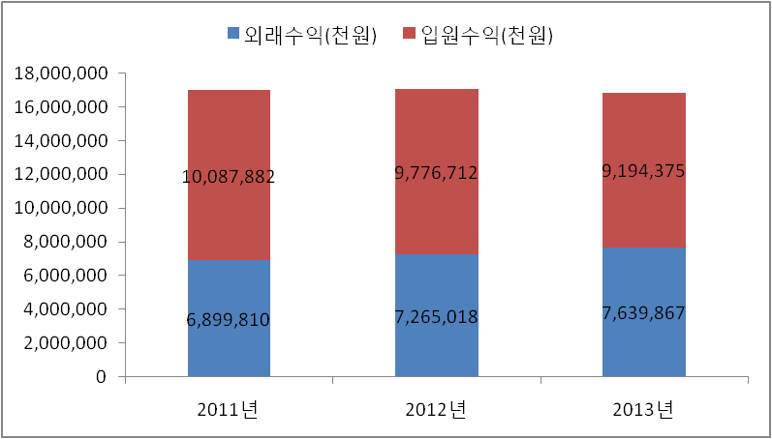
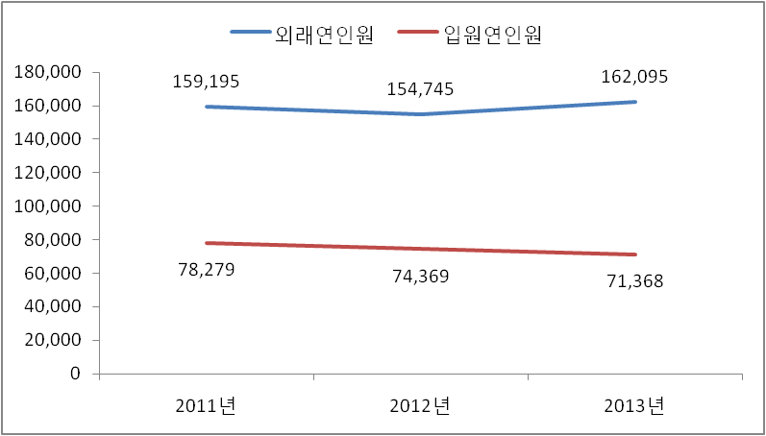
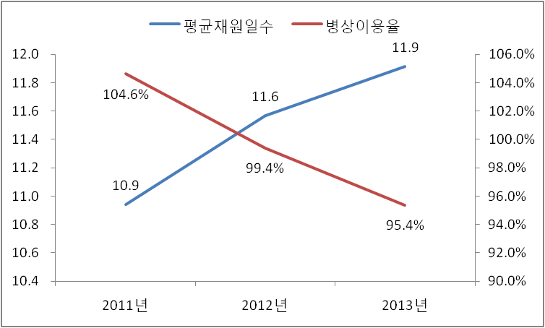
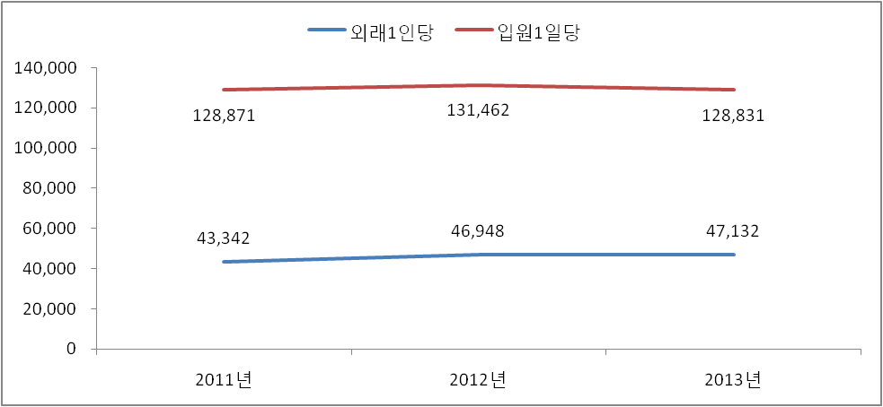
경영 현황 분석
전체 의료수익 정체 상태로 입원 하락세, 외래 증가세
  전체 의료수익 18,659 > 18,698 > 18,510백만원
※ 외래수익 : 건강검진센터, 기타의업수익 제외

Slide 8
경영 현황 분석
진료과별 수익 분포
  의료수익 점유율 : 내과 > 정형외과 > 응급의학과 > 비뇨기과 > 신경외과 > 신경과 > 외과
(단위 : 천원)
진료과 | 2011년 |  | 2012년 |  | 2013년
 | 수익 | 비율 | 수익 | 비율 | 수익 | 비율
내과(3/0) | 4,594,295 | 24.6 | 4,692,465 | 25.1 | 4,882,142 | 26.4
정형외과(2/0) | 3,507,203 | 18.8 | 3,263,377 | 17.5 | 3,143,453 | 17.0
응급의학과(3/0) | 2,455,258 | 13.2 | 2,565,905 | 13.7 | 2,700,152 | 14.6
비뇨기과(1/0) | 1,518,151 | 8.1 | 1,591,819 | 8.5 | 1,692,674 | 9.1
신경외과(2/1) | 1,735,352 | 9.3 | 1,595,431 | 8.5 | 1,433,255 | 7.7
건강검진센터 | 1,150,789 | 6.2 | 1,153,066 | 6.2 | 1,263,618 | 6.8
신경과(1/1) | 942,096 | 5.0 | 1,369,222 | 7.3 | 1,098,007 | 5.9
외과(1/0) | 920,668 | 4.9 | 822,394 | 4.4 | 777,250 | 4.2
기타의업 | 520,151 | 2.8 | 502,753 | 2.7 | 412,271 | 2.2
치과(1/0) | 68,860 | 0.4 | 185,578 | 1.0 | 281,138 | 1.5
이비인후과(1/1) | 313,476 | 1.7 | 361,610 | 1.9 | 249,701 | 1.3
안과(1/1) | 194,976 | 1.0 | 110,138 | 0.6 | 163,538 | 0.9
소아청소년과(1/1) | 365,143 | 2.0 | 182,190 | 1.0 | 160,066 | 0.9
산부인과(1/0) | 285,737 | 1.5 | 91,797 | 0.5 | 130,744 | 0.7
가정의학과(1/0) | 58,630 | 0.3 | 102,415 | 0.5 | 73,311 | 0.4
재활의학과(1/1) | 0 | 0.0 | 82,675 | 0.4 | 33,339 | 0.2
영상의학과(2/0) | 27,837 | 0.1 | 23,525 | 0.1 | 15,448 | 0.1
마취통증의학과(1/1) | 9 | 0.0 | 1,190 | 0.0 | 25 | 0.0
전체 | 18,658,632 | 100.0 | 18,697,550 | 100.0 | 18,510,131 | 100.0
수익의 90%
건강
검진
진료
지원과
진료과 의사 구성 : 전체 의사수/공보의수, 2013년말 기준

Slide 9
경영 현황 분석
진료과별 입원 의료수익 분포
  입원수익 ’13-’11 약 9억원 감소 : 정형외과 3.6억, 신경외과 2.8억, 소아청소년과 1.7억, 외과 1.4억 감소
(단위 : 천원)
진료과 | 2011년 |  | 2012년 |  | 2013년 |  | 증감(13-11)
 | 수익 | 비율 | 수익 | 비율 | 수익 | 비율
전체 | 10,087,882 | 100.0 | 9,776,712 | 100.0 | 9,194,375 | 100.0 | (893,506)
내과(3/0) | 3,451,933 | 34.2 | 3,404,018 | 34.8 | 3,484,017 | 37.9 | 32,084
정형외과(2/0) | 2,816,639 | 27.9 | 2,607,442 | 26.7 | 2,455,262 | 26.7 | (361,377)
신경외과(2/1) | 1,309,254 | 13.0 | 1,196,869 | 12.2 | 1,030,102 | 11.2 | (279,152)
비뇨기과(1/0) | 745,762 | 7.4 | 767,066 | 7.8 | 792,265 | 8.6 | 46,502
외과(1/0) | 735,320 | 7.3 | 649,291 | 6.6 | 593,011 | 6.4 | (142,309)
신경과(1/1) | 382,698 | 3.8 | 721,893 | 7.4 | 480,374 | 5.2 | 97,676
안과(1/1) | 78,849 | 0.8 | 38,091 | 0.4 | 88,602 | 1.0 | 9,753
산부인과(1/0) | 120,407 | 1.2 | 31,805 | 0.3 | 66,082 | 0.7 | (54,325)
응급의학과(3/0) | 101,249 | 1.0 | 63,959 | 0.7 | 58,446 | 0.6 | (42,803)
이비인후과(1/1) | 108,943 | 1.1 | 125,391 | 1.3 | 55,863 | 0.6 | (53,081)
소아청소년과(1/1) | 226,264 | 2.2 | 87,837 | 0.9 | 54,473 | 0.6 | (171,791)
재활의학과(1/1) |  | 0.0 | 65,868 | 0.7 | 24,013 | 0.3 | 24,013
치과(1/0) | 10,535 | 0.1 | 16,311 | 0.2 | 11,341 | 0.1 | 807
가정의학과(1/0) | 20 | 0.0 | 380 | 0.0 | 426 | 0.0 | 406
영상의학과(2/0) | 0 | 0.0 | 0 | 0.0 | 89 | 0.0 | 89
마취통증의학과(1/1) | 9 | 0.0 | 491 | 0.0 | 9 | 0.0 | 0
건강검진센터 | 0 | 0.0 | 0 | 0.0 | 0 | 0.0 | 0
기타의업 | 0 | 0.0 | 0 | 0.0 | 0 | 0.0 | 0
진료과 의사 구성 : 전체 의사수/공보의수, 2013년말 기준

Slide 10
경영 현황 분석
진료과별 의사 1인당 의료수익 분포
  의사 1인당 의료수익 : 비뇨기과 > 내과 > 정형외과 > 신경과 > 외과 > 응급의학과 > 신경외과
(단위 : 천원)
진료과 | 2011년 |  | 2012년 |  | 2013년 |  | 증감(13-11)
 | 수익 | 의사수 | 수익 | 의사수 | 수익 | 의사수
비뇨기과(1/0) | 1,518,151 | 1.0 | 1,591,819 | 1.0 | 1,692,674 | 1.0 | 11.5
내과(3/0) | 1,584,988 | 2.9 | 1,494,546 | 3.1 | 1,630,358 | 3.0 | 2.9
정형외과(2/0) | 1,753,602 | 2.0 | 1,631,688 | 2.0 | 1,571,726 | 2.0 | (10.4)
신경과(1/1) | 942,096 | 1.0 | 1,372,984 | 1.0 | 1,057,448 | 1.0 | 12.2
외과(1/0) | 624,617 | 1.5 | 822,394 | 1.0 | 777,250 | 1.0 | 24.4
응급의학과(3/0) | 461,705 | 5.3 | 632,380 | 4.1 | 731,124 | 3.7 | 58.4
신경외과(2/1) | 1,735,352 | 1.0 | 933,225 | 1.7 | 716,627 | 2.0 | (58.7)
이비인후과(1/1) | 313,476 | 1.0 | 361,610 | 1.0 | 251,076 | 1.0 | (19.9)
치과(1/0) | 68,860 | 1.0 | 142,602 | 1.3 | 225,529 | 1.2 | 227.5
안과(1/1) | 190,794 | 1.0 | 128,027 | 0.9 | 163,538 | 1.0 | (14.3)
소아청소년과(1/1) | 365,143 | 1.0 | 181,692 | 1.0 | 160,066 | 1.0 | (56.2)
산부인과(1/0) | 285,737 | 1.0 | 176,347 | 0.5 | 130,744 | 1.0 | (54.2)
재활의학과(1/1) |  | 0.0 | 118,339 | 0.7 | 113,727 | 0.3 | (3.9)
가정의학과(1/0) | 81,061 | 0.7 | 102,415 | 1.0 | 73,311 | 1.0 | (9.6)
영상의학과(2/0) | 13,919 | 2.0 | 12,517 | 1.9 | 7,724 | 2.0 | (44.5)
마취통증의학과(1/1) | 13 | 0.7 | 1,190 | 1.0 | 25 | 1.0 | 91.9
전체 | 773,206 | 23.1 | 773,677 | 23.2 | 762,981 | 23.3 | (1.3)
진료과 의사 구성 : 전체 의사수/공보의수, 2013년말 기준

Slide 11
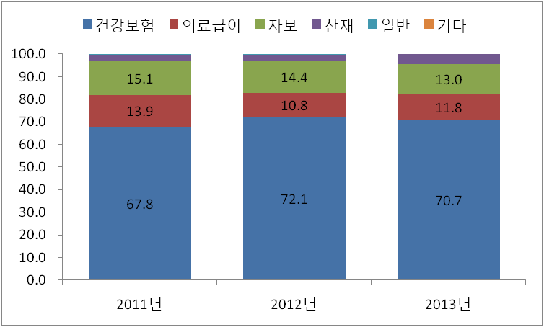
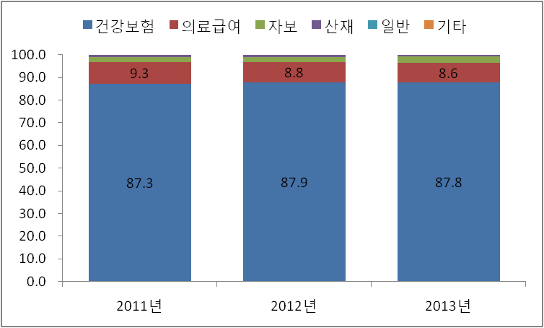
경영 현황 분석
의료보장 유형별 환자 진료 실적
  입원환자는 건강보험 > 자보 > 의료급여 순으로 구성
  외래환자는 건강보험 > 의료급여 > 자보 순으로 구성
  의료급여 환자 비율은 입원 약 12%, 외래 약 9% 수준임
[서산의료원 보장 유형별 환자비율(입원)]
[서산의료원 보장 유형별 환자비율(외래)]

Slide 12
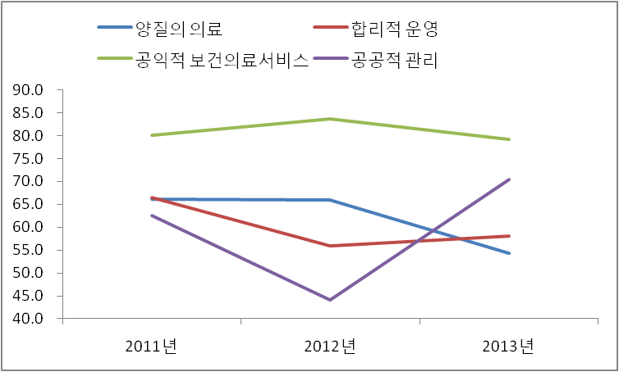
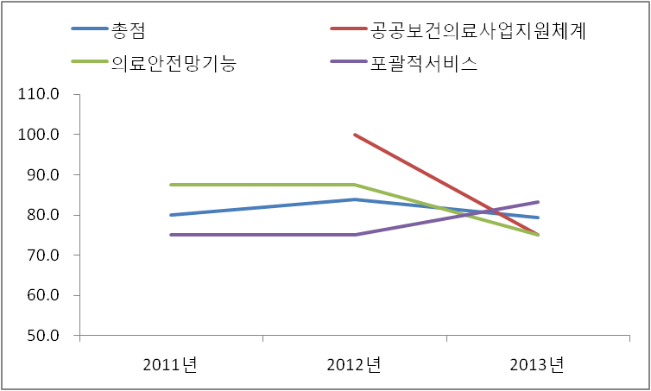
경영 현황 분석
지방의료원 운영 평가 결과
  운영평가 결과 총점 69.7 > 63.9 > 66.1로 전체 의료원 중 하위에 분류
  운영평가 결과 공공적관리 영역 외 전반적인 지표 하락세
  공익적 보건의료서비스 총점(30) 24 > 25.1 > 23.8으로 지표 결과는 유사하나 상대 순위는 지속 하락
[서산의료원 연도별 운영평가 결과 요약]
[서산의료원 연도별 공익적 보건의료서비스 결과 요약]
 | 2011년 | 2012년 | 2013년
전체 | 69.7 | 63.9 | 66.1
양질의 의료(20) | 13.2 | 13.2 | 10.9
합리적 운영(30) | 20.0 | 16.8 | 17.4
공익적 보건의료서비스(30) | 24.0 | 25.1 | 23.8
공공적 관리(20) | 12.5 | 8.8 | 14.1
구분 | 2011년 | 2012년 | 2013년
총점 | 80.0(24.0) | 83.8(25.1) | 79.3(23.8)
공공보건의료사업지원체계 |  | 100.0(20.0) | 75.0(7.5)
의료안전망기능 | 87.5(35.0) | 87.5(26.3) | 75.0(30.0)
포괄적서비스 | 75.0(45.0) | 75.0(37.5) | 83.3(41.7)

Slide 13
문제 원인 분석 기본 방향
문제 원인 분석 기본 방향
  1단계 경영상태 진단 → 재무적 성과와 공익적 성과를 바탕으로 한 각 그룹별 문제 특성 정의 → 심층 문제에 대한 원인 분석 시행 필요
  지방의료원의 재무 및 공익적 성과에 영향을 미치는 다양한 요인 존재 → 문제 원인분석 지표 개발 필요
재무적 성과 관련 문제원인 분석 방향
  재무성과(경영효율성) 분석은 공익적 비용 계측 결과를 반영한 당기순이익을 산정한 후, 이에 대한 보전이 이뤄진다는 전제하에
  문제 원인 분석과 개선 대안을 모색
  “공익적 비용을 모두 보전한 당기순이익 < 0” 인 경우 경영비효율, 기관 경쟁력 부족, 수요제한, 자원접근 곤란 등의 문제원인 예상
공익적 성과 관련 문제원인 분석 방향
  “공익적 성과 결과 < 지방의료원 평균” 인 경우 지배구조상 공공보건의료에 대한 낮은 우선순위, 지원 부족, 공공보건의료활동 수행을 위한 인프라 부족 등의 문제원인 예상
1단계. 경영상태 진단
2단계. 문제원인 심층 분석
High
(높음)
B 그룹
<재무적성과 개선>
A 그룹
<벤치마킹>
(B)
A + 감가상각비
(국가지자체자본보조)
- 운영보조금
+ 공익적비용
재무성과
경영비효율
기관경쟁력부족
수요제한
자원접근곤란
지자체 낮은
우선순위
지원부족
사업인프라부족
(A)
당기순이익
B그룹
A그룹
공익
성과
공익적
성과
C그룹
D그룹
C 그룹
<혁신방안 검토>
D 그룹
<공익적성과 개선>
Low
(낮음)
Low
(적자)
재무적
성과
High
(흑자)

Slide 14
문제 원인 분석 프레임 개발 - 지표 선정
1) 관련연구자료 활용 및 추가 조사 지표 선정
관련
연구
지역거점공공병원 운영평가
공익적 보건의료서비스, 합리적 운영 등의 지표 선정
공공보건의료계획 및 시행결과평가서
지방의료원의 공공보건의료계획 평가 지표 선정
지역별 의료실태 분석을 통한
의료취약지 도출 방안 연구(국립중앙의료원)
외부적 요인인 진료권 환경 및 특성 고려
- 취약지수 활용, 수요제한 및 자원접근 곤란 지역 고려
의료기관 평가 인증 및
건강보험심사평가원 항목별 적정성 평가
양질의 의료 및 적정진료 항목 선정
각 의료기관 재무제표 및 경영실적
재무적 성과 지표 선정
지역거점공공병원 기능보강 국고지원사업
국가 및 지방자치단체의 지방의료원 재정적 지원 현황
추가조사
2과제의 공익적 비용 산출 결과
공공병원으로서의 특성 반영을 위해 2과제의 공익적 비용 결과 적용
공익손실과 일반손실 구분 적용
지방의료원 및 지방자치단체 설문조사
거버넌스 현황 및 인식 분석을 통하여 지원체계 평가와 대안 마련시 활용

Slide 15
문제 원인 분석 지표 결과 활용
문제 원인 분석 지표 결과 분석 및 활용
  문제원인 분석 지표에 대하여 전체 33개소 지방의료원의 평균값과 하위 1분위수 해당하는 값 → 문제원인으로 선정
  그룹별 분석에서는 그룹평균과 전체평균의 비교, 의료원별 분석에서는 의료원 지표값과 전체평균의 비교
  문제정도 파악 후 각 항목별 핵심 문제 원인지표 선정과 그에 따른 개선 과제 도출
  개별 지방의료원별 개선 과제 중심으로 핵심 운영 전략 도출 가능
구분 | 지방의료원 전체 평균 | 지방의료원 하위 1분위수
경영상태 | 세부 지표별 지방의료원 전체 평균보다 낮을(또는 높을^{주)}) 경우 ↓ ○ 표기 | 세부 지표별 지방의료원 하위 1분위수보다 낮을(또는 높을^{주)}) 경우 ↓ ◎ 표기
경제적 책무
사회적 책무
임상적 책무
거버넌스
정치적 통제
1
문제 원인 지표 세부 항목
○ 혹은 ◎ 표기 → 점검대상
문제 심각도 : ○< ◎
2
점검대상 항목 중심 →
핵심 문제원인 지표 선정
문제원인 지표별 개선 과제 도출
3
그룹별 문제원인 심층 분석
→ 그룹별 공통 핵심과제 도출
지방의료원별 문제원인 심층분석
→ 개선과제 및 핵심전략 설정
주) 문제원인 선정 과정에서 통상적으로 평균(하위 1분위수) 보다 낮은
경우가 해당되나 지표의 특성상 높은 경우 문제가 되는 지표가 있어
지표에 따라 기준을 달리 적용함
해당 주요 지표 : 의료비용, 간호등급, 적정성 평가등급, 인식차이,
의료수요과소지수 등

Slide 16
문제원인 심층분석
의료원별 문제 원인 분석 결과 : 지방의료원 2012년 기준
구분 |  |  | 전체평균 | 전체1분위수 | 충남도 | 천안의료원 |  | 공주의료원 |  | 홍성의료원 |  | 서산의료원
경영상태 |  | 재무적성과:당기순이익 (감가비&운영보조금&공익적비용)(백만원) | (199.4) | (1,149.0) | (20.5) | (2,568.9) | ◎ | (445.6) | ○ | 1,244.8 |  | 1,687.5
 |  | 재무적 성과 순위 |  |  |  | 32 |  | 21 |  | 8 |  | 3
 |  | 100병상당 일반손실액(백만원) | (582.5) | (902.2) | (208.9) | (1,688.9) | ◎ | (229.8) |  | 266.2 |  | 816.7
 |  | 공익적성과:공익적보건의료서비스 | 83.0 | 79.3 | 78.2 | 66.7 | ◎ | 73.3 | ◎ | 93.3 |  | 79.3 | ○
 |  | 공익적 성과 순위 |  |  |  | 31 |  | 30 |  | 7 |  | 20
 |  | 100병상당 공익적비용(백만원) | 938.2 | 603.7 | 905.9 | 489.5 | ◎ | 694.5 | ○ | 1,041.5 |  | 1,398.0
일반현황 |  | 총병상수 | 264 | 180 | 272.3 | 205 |  | 227 |  | 452 |  | 205
 |  | 특수병상비율(%) | 12.7 | 24.5 | 16.0 | 0.0 |  | 22.5 |  | 41.6 |  | 0.0
재무현황 |  | 의료이익율(%) | (29.1) | (37.9) | (19.9) | (37.1) | ○ | (11.6) |  | (15.1) |  | (15.9)
 |  | 의료이익율(감가비제외)(%) | (22.2) | (28.4) | (9.9) | (18.5) |  | (5.7) |  | (5.8) |  | (9.5)
 |  | 의료이익율증감률(%) | (27.3) | (31.5) | (26.2) | (35.6) | ◎ | (9.1) |  | (32.7) | ◎ | (27.3) | ○
 |  | 의료외이익율(운영보조금제외)(%) | 14.9 | 25.7 | 22.7 | 11.6 | ◎ | 14.9 | ◎ | 30.8 |  | 33.7
 |  | 당기순이익율(%) | (13.6) | (16.3) | (10.6) | (26.7) | ◎ | (5.4) |  | (8.3) |  | (2.1)
 |  | 당기순이익율(감가비&운영보조금제외)(%) | (15.6) | (24.7) | (5.0) | (15.7) | ○ | (3.9) |  | (0.9) |  | 0.6
 |  | 당기순이익대비 일반손실 비율(%) | 64.8 | 96.9 | (42.2) | 87.9 | ○ | 29.8 |  | (44.4) |  | (242.1)
재 무 건 전 성 | 부채 건전성 | 타인자본의존도(%) | 49.9 | 68.6 | 37.0 | 31.5 |  | 64.4 | ○ | 21.0 |  | 31.0
 |  | 당좌비율(%) | 182.7 | 64.6 | 197.8 | 89.3 | ○ | 114.0 | ○ | 283.7 |  | 304.1
 |  | 유동비율(%) | 207.8 | 70.3 | 207.2 | 93.1 | ○ | 118.7 | ○ | 300.6 |  | 316.5
 | 자산 활동성 | 총자본회전율(%) | 57.2 | 37.2 | 50.2 | 23.4 | ◎ | 58.3 |  | 59.6 |  | 59.5
 |  | 유형자산회전율(%) | 139.6 | 52.1 | 60.2 | 26.0 | ◎ | 70.6 | ○ | 57.7 | ○ | 86.7 | ○
음영 : 충남도 소재 의료원 2013년 지표 적용

Slide 17
문제원인 심층분석
의료원별 문제 원인 분석 결과 : 지방의료원 2012년 기준
구분 |  |  | 전체평균 | 전체1분위수 | 충남도 | 천안의료원 |  | 공주의료원 |  | 홍성의료원 |  | 서산의료원
의료수익 | 의료수익 | 100병상당 의료수익(백만원) | 7,162.7 | 5,830.9 | 7,647.9 | 6,789.7 | ○ | 7,717.7 |  | 7,054.7 | ○ | 9,029.3
 |  | 의료수익증감률(%) | 7.3 | 0.8 | 9.5 | 31.2 |  | 3.3 | ○ | 3.8 | ○ | (0.4) | ◎
 |  | 100병상당 외래수익(백만원) | 2,454.0 | 1,618.7 | 2,601.1 | 2,196.6 | ○ | 1,842.4 | ○ | 2,638.7 |  | 3,726.7
 |  | 100병상당 입원수익(백만원) | 4,151.9 | 3,106.8 | 4,377.4 | 3,778.9 | ○ | 5,428.3 |  | 3,818.1 | ○ | 4,484.4
 |  | 100병상당 기타의료수익(백만원) | 556.8 | 418.7 | 669.3 | 814.2 |  | 447.0 | ○ | 597.9 |  | 818.3
 |  | 100병상당 의료외수익 (운영보조금제외)(백만원) | 1,255.6 | 756.7 | 1,263.7 | 1,128.9 | ○ | 576.9 | ◎ | 979.0 | ○ | 2,370.0
 |  | 외래환자당 외래수익 | 42,611.2 | 36,489.4 | 45,987.3 | 49,938 |  | 42,732 |  | 44,147 |  | 47,131
 |  | 입원환자당 입원수익 | 136,990.2 | 118,999.4 | 154,205.6 | 161,428 |  | 189,358 |  | 137,226 |  | 128,811 | ○
 | 환자진료실적 | 100병상당 외래연인원(명) | 57,480.7 | 43,324.6 | 56,485.6 | 43,986.8 | ○ | 43,114.5 | ◎ | 59,770.4 |  | 79,070.7
 |  | 100병상당 입원연인원(명) | 30,467.5 | 28,157.7 | 28,678.3 | 23,409.3 | ◎ | 28,667.0 | ○ | 27,823.5 | ◎ | 34,813.7
 |  | 100병상당 조정환자수(명) | 48,077.2 | 44,563.1 | 46,552.7 | 37,016.7 | ◎ | 38,396.6 | ◎ | 47,052.4 | ○ | 63,745.3
 |  | 전문의당 조정환자수 | 7,339.4 | 5,185.5 | 6,009.5 | 4,463.8 | ◎ | 5,810.7 | ○ | 6,076.5 | ○ | 7,686.9
 |  | 병상이용율(%) | 83.5 | 77.1 | 78.6 | 64.1 | ◎ | 78.5 | ○ | 76.2 | ◎ | 95.4
 |  | 평균재원일수(일) | 13.9 | 15.5 | 13.4 | 14.1 | ○ | 15.5 | ◎ | 12.1 |  | 11.9
 |  | 입원대 외래환자비율(%) | 1.9 | 1.4 | 2.0 | 1.9 | ○ | 1.5 | ○ | 2.1 |  | 2.3
의료 비용 | 의료비용 | 100병상당 의료비용-감가비제외(백만원) | 8,691.0 | 10,154.8 | 8,387.6 | 8,049.1 |  | 8,154.5 |  | 7,461.2 |  | 9,885.5 | ○
 |  | 조정환자 1인당 원가(감가비제외)(원) | 175,956.2 | 195,481.6 | 185,867.8 | 217,445.5 | ◎ | 212,375.9 | ◎ | 158,571.8 |  | 155,077.9
 | 인건비 | 의료수익대비 인건비율(%) | 71.3 | 77.0 | 65.7 | 67.3 |  | 58.4 |  | 67.4 |  | 69.7
 |  | 100병상당 인건비(백만원) | 5,027.3 | 5,910.0 | 5,029.4 | 4,568.6 |  | 4,506.9 |  | 4,751.5 |  | 6,290.7 | ◎
 |  | 100병상당 직원 수 | 99.3 | 109.8 | 88.6 | 83.4 |  | 75.8 |  | 81.0 |  | 114.1 | ◎
 |  | 100병상당 의사직 수 | 11.8 | 12.7 | 10.3 | 10.7 |  | 9.7 |  | 9.5 |  | 11.2
 |  | 100병상당 전문의수 | 7.6 | 8.8 | 7.7 | 8.3 | ○ | 6.6 |  | 7.7 | ○ | 8.3 | ○
 |  | 공보의 비율 | 25.7 | 30.4 | 20.9 | 18.2 |  | 27.3 | ○ | 16.3 |  | 21.7
 |  | 100병상당 간호직수 | 47.2 | 54.1 | 38.6 | 29.3 |  | 39.2 |  | 41.6 |  | 44.4
 |  | 간호등급 | 5.2 | 6.0 | 6.0 | 7.0 | ◎ | 6.0 | ○ | 5.0 |  | 6.0 | ○
 |  | 100병상당 의료기사 수 | 11.4 | 12.7 | 8.5 | 6.3 |  | 7.9 |  | 8.6 |  | 11.2
 |  | 100병상당 행정직 수 | 13.2 | 15.1 | 7.0 | 6.8 |  | 7.5 |  | 5.5 |  | 8.3
 | 재료비 | 의료수익대비 재료비율(%) | 25.4 | 27.3 | 25.0 | 28.3 | ◎ | 32.0 | ◎ | 20.2 |  | 19.4
 |  | 100병상당 재료비(백만원) | 1,831.6 | 2,284.7 | 1,891.1 | 1,918.1 | ○ | 2,466.6 | ◎ | 1,424.1 |  | 1,755.5
 | 관리비 | 의료수익대비 관리비율(%) | 32.4 | 35.8 | 29.3 | 41.6 | ◎ | 21.2 |  | 27.5 |  | 26.8
 |  | 의료수익대비 관리비율(감가비제외)(%) | 25.5 | 29.1 | 19.2 | 23.0 |  | 15.3 |  | 18.2 |  | 20.4
 |  | 100병상당 관리비-감가비제외(백만원) | 1,832.1 | 2,292.3 | 1,467.1 | 1,562.5 |  | 1,180.9 |  | 1,285.6 |  | 1,839.3 | ○

Slide 18
문제원인 심층분석
의료원별 문제 원인 분석 결과 : 지방의료원 2012년 기준
구분 |  |  | 전체평균 | 전체1분위수 | 충남도 | 천안의료원 |  | 공주의료원 |  | 홍성의료원 |  | 서산의료원
공익적 보건의료 서비스 | 공익적보건의료서비스 총점 |  | 83.0 | 79.3 | 78.2 | 66.7 | ◎ | 73.3 | ◎ | 93.3 |  | 79.3 | ○
 | 공공보건의료사업지원체계 총점 |  | 81.1 | 75.0 | 75.0 | 75.0 | ○ | 75.0 | ○ | 75.0 | ○ | 75.0 | ○
 | 의료안전망기능 총점 |  | 81.8 | 75.0 | 75.0 | 75.0 | ○ | 50.0 | ◎ | 100.0 |  | 75.0 | ○
 |  | 의료안전망-취약계층 환자지원 | 83.8 | 83.3 | 81.3 | 83.3 | ○ | 66.7 | ◎ | 91.7 |  | 83.3 | ○
 |  | 취약계층 환자지원 - 의료급여환자진료실적(4) | 2.2 | 2.0 | 1.3 | 3.0 |  | 2.0 | ○ | 0.0 | ◎ | 0.0 | ◎
 |  | 취약계층 환자지원 - 의료급여환자 진료비 지원(4) | 3.0 | 3.0 | 2.5 | 1.0 | ◎ | 2.0 | ◎ | 3.0 | ○ | 4.0
 |  | 의료안전망-취약계층주민건강지원(시범) | 54.2 | 41.7 | 62.5 | 62.5 |  | 50.0 | ○ | 50.0 | ○ | 87.5
 | 포괄적서비스 총점 |  | 84.2 | 83.3 | 81.3 | 58.3 | ◎ | 91.7 |  | 91.7 |  | 83.3 | ○
 |  | 포괄적서비스-감염병 | 90.2 | 75.0 | 87.5 | 100.0 |  | 75.0 | ○ | 100.0 |  | 75.0 | ○
 |  | 포괄적서비스-응급의료 | 81.1 | 75.0 | 81.3 | 75.0 | ○ | 100.0 |  | 75.0 | ○ | 75.0 | ○
 |  | 포괄적서비스-만성질환관리 | 61.4 | 50.0 | 62.5 | 75.0 |  | 25.0 | ◎ | 75.0 |  | 75.0
 |  | 포괄적서비스-지역보건 | 83.3 | 75.0 | 75.0 | 0.0 | ◎ | 100.0 |  | 100.0 |  | 100.0
공공보건 의료 사업계획 평가 | 공공의료계획시행결과평가 총점 |  | 73.3 | 68.1 | 72.1 | 68.7 | ○ | 74.2 |  | 68.1 | ○ | 77.4
 |  | 공공보건의료계획-평가활용(10) | 7.0 | 6.8 | 7.3 | 7.3 |  | 7.0 | ○ | 7.3 |  | 7.8
 |  | 공공보건의료계획-적정진료(30) | 21.2 | 18.0 | 21.3 | 18.0 | ○ | 27.0 |  | 20.0 | ○ | 20.0 | ○
 |  | 공공보건의료계획-건강안전망(30) | 22.2 | 20.2 | 21.7 | 21.8 | ○ | 21.0 | ○ | 18.9 | ◎ | 24.9
 |  | 공공보건의료계획-미충족 (30) | 22.8 | 21.7 | 21.9 | 21.6 | ◎ | 19.2 | ◎ | 21.9 | ○ | 24.7

Slide 19
문제원인 심층분석
의료원별 문제 원인 분석 결과 : 지방의료원 2012년 기준
구분 |  |  | 전체평균 | 전체1분위수 | 충남도 | 천안의료원 |  | 공주의료원 |  | 홍성의료원 |  | 서산의료원
의료기관 평가인증 | 인증획득여부(수검율) |  | 6.1 | 0.0 | 0.0 | 0.0 | ○ | 0.0 | ○ | 0.0 | ○ | 0.0 | ○
 | 안전 및 질향상 | 환자안전_충족율(시범) | 82.9 | 75.0 | 93.8 | 93.8 |  | 100.0 |  | 87.5 |  | 93.8
 |  | 질 관리_충족율(시범) | 79.8 | 62.5 | 75.0 | 37.5 | ◎ | 75.0 | ○ | 100.0 |  | 87.5
적정성 평가결과 | 약 | 약품목수 | 3.4 | 4.0 | 3.5 | 4.0 | ○ | 4.0 | ○ | 3.0 |  | 3.0
 |  | 유소아중이염항생제 | 2.7 | 3.5 | 2.8 | 3.0 | ○ | 2.0 |  | 3.0 | ○ | 3.0 | ○
 |  | 주사제처방률 | 2.7 | 3.0 | 2.3 | 3.0 | ○ | 2.0 |  | 2.0 |  | 2.0
 |  | 처방약품비 | 3.5 | 4.0 | 4.3 | 4.0 | ○ | 4.0 | ○ | 5.0 | ◎ | 4.0 | ○
 |  | 항생제처방률 | 2.5 | 3.0 | 2.8 | 2.0 |  | 2.0 |  | 4.0 | ◎ | 3.0 | ○
규범적공익성 | 양질의 의료서비스 제공 |  | 79.5 | 72.7 | 84.5 | 92.9 |  | 82.3 |  | 85.4 |  | 77.5 | ○
 | 지역의료서비스 개선 노력 |  | 84.7 | 80.5 | 88.5 | 92.5 |  | 91.6 |  | 86.9 |  | 83.0 | ○
 | 고객의 소리 적극 청취 |  | 84.0 | 79.6 | 87.9 | 92.2 |  | 90.5 |  | 87.3 |  | 81.4 | ○
지방의료원 거버넌스 | 이사회의 구성 및 운영 |  | 3.3 | 3.0 | 3.3 | 3.0 | ○ | 4.0 |  | 3.0 | ○ | 3.0 | ○
 | 지역주민 위원회의 운영 |  | 3.9 | 4.0 | 4.0 | 4.0 |  | 4.0 |  | 4.0 |  | 4.0
 | 지역사회 의견수렴 및 정보제공(공개) |  | 3.0 | 2.0 | 3.8 | 4.0 |  | 4.0 |  | 4.0 |  | 3.0 | ○
경영목표 | 중장기경영전략의 적절성 |  | 3.2 | 3.0 | 3.3 | 3.0 | ○ | 3.0 | ○ | 4.0 |  | 3.0 | ○
 | 연간경영계획 관리 |  | 3.1 | 3.0 | 3.3 | 3.0 | ○ | 3.0 | ○ | 4.0 |  | 3.0 | ○
구성원 만족도 | 직원만족도 | 전체 | 75.7 | 68.5 | 82.3 | 86.5 |  | 85.2 |  | 82.3 |  | 75.3 | ○
 |  | 직무 | 76.3 | 69.3 | 83.3 | 87.0 |  | 87.5 |  | 82.4 |  | 76.3
 |  | 커뮤니케이션 | 76.9 | 69.8 | 82.5 | 86.0 |  | 85.8 |  | 82.5 |  | 75.8 | ○
 |  | 평가와 보상 | 70.1 | 61.9 | 78.4 | 81.7 |  | 80.9 |  | 79.6 |  | 71.2
 |  | 근무환경 | 71.9 | 66.2 | 78.9 | 87.0 |  | 80.2 |  | 80.5 |  | 68.0 | ○
 | 리더십만족도 | 전체 | 67.2 | 61.1 | 71.8 | 72.4 |  | 76.6 |  | 71.1 |  | 67.4
 |  | 비전설정 및 제시 | 67.5 | 60.5 | 72.1 | 73.1 |  | 76.6 |  | 71.8 |  | 66.9 | ○
 |  | 변화와 혁신 | 69.0 | 63.7 | 72.5 | 73.1 |  | 76.9 |  | 72.1 |  | 67.7 | ○
 |  | 경청 및 정보공개 | 67.8 | 62.5 | 72.6 | 72.0 |  | 77.8 |  | 71.8 |  | 68.9
 |  | 조직관리 | 65.7 | 59.6 | 71.3 | 72.3 |  | 75.7 |  | 70.3 |  | 66.9
 |  | 동기부여 | 66.4 | 60.0 | 71.5 | 72.0 |  | 76.9 |  | 69.8 |  | 67.1
지역주민 인지도 | 지역주민 인지 및 호감도 |  | 61.5 | 56.6 | 65.2 | 57.1 | ○ | 66.8 |  | 71.1 |  | 65.7

Slide 20
문제원인 심층분석
의료원별 문제 원인 분석 결과 : 지방의료원 2012년 기준
구분 |  |  |  | 전체평균 | 전체1분위수 | 충남도 | 천안의료원 |  | 공주의료원 |  | 홍성의료원 |  | 서산의료원
정치적 통제 | 관리부서 및 담당자의 전문성 |  | 업무비율 | 1.5 | 0.7 | 2.5 | 2.5 |  | 2.5 |  | 2.5 |  | 2.5
 |  |  | 업무기간 | 2.7 | 0.8 | 3.0 | 3.0 |  | 3.0 |  | 3.0 |  | 3.0
 |  |  | 전공(전문성) | 1.2 | 0.0 | 1.0 | 1.0 | ○ | 1.0 | ○ | 1.0 | ○ | 1.0 | ○
 | 재정적 지원 현황 및 수준 |  | 지자체지원금 합계(백만원) | 1,600.4 | 346.7 | 469.2 | 377.0 | ○ | 346.7 | ○ | 653.3 | ○ | 500.0 | ○
 |  |  | 운영보조금대비 공익적비용비율(%) | 489.6 | 104.0 | 494.9 | 266.2 | ○ | 454.8 | ○ | 685.5 |  | 573.2
 |  |  | 100병상당 지자체 지원액(백만원) | 569.0 | 138.7 | 183.1 | 183.9 | ○ | 152.7 | ○ | 151.9 | ○ | 243.9 | ○
 |  |  | 지역개발기금 지원여부 | 0.5 | 0.0 | 0.0 | 0.0 | ○ | 0.0 | ○ | 0.0 | ○ | 0.0 | ○
 | 재정적 지원인식 (중요도-충분성) | 지자체 | 시설 및 장비 현대화 지원 | 1.1 | 1.5 | 2.0 | 2.0 | ◎ | 2.0 | ◎ | 2.0 | ◎ | 2.0 | ◎
 |  |  | 경상운영비 | 0.7 | 1.5 | 1.0 | 1.0 | ○ | 1.0 | ○ | 1.0 | ○ | 1.0 | ○
 |  |  | 공공보건의료사업비 | 1.8 | 2.0 | 1.0 | 1.0 |  | 1.0 |  | 1.0 |  | 1.0
 |  |  | 지역개발기금 원금 및 이자 | 1.0 | 1.0 | 0.5 | 0.5 |  | 0.5 |  | 0.5 |  | 0.5
 |  | 의료원 | 시설 및 장비 현대화 지원 | 2.7 | 4.7 | 2.3 | 4.0 | ○ | 0.3 |  | 0.3 |  | 4.7 | ○
 |  |  | 경상운영비 | 5.0 | 7.0 | 5.8 | 7.0 | ○ | 2.7 |  | 7.0 | ○ | 6.7 | ○
 |  |  | 공공보건의료사업비 | 3.6 | 5.0 | 4.4 | 5.7 | ◎ | 1.3 |  | 5.7 | ◎ | 5.0 | ○
 |  |  | 지역개발기금 원금 및 이자 | 4.0 | 6.0 | 4.0 | 4.0 |  | 3.3 |  | 4.7 | ○ | 4.0
 | 지방의료원 역할인식 (중요도-수행도) | 지자체 | 시장경쟁에서의 병원 생존(경쟁력 확보) | 2.1 | 3.0 | 1.5 | 1.5 |  | 1.5 |  | 1.5 |  | 1.5
 |  |  | 서비스 생산과 제공의 효율성 제고 | 2.2 | 3.8 | 1.0 | 1.0 |  | 1.0 |  | 1.0 |  | 1.0
 |  |  | 지역거점공공병원으로서의 사회적 평판과 인정 | 2.2 | 3.3 | 1.5 | 1.5 |  | 1.5 |  | 1.5 |  | 1.5
 |  |  | 정책 및 제도적 요구에 순응 | 1.0 | 2.0 | 2.0 | 2.0 | ○ | 2.0 | ○ | 2.0 | ○ | 2.0 | ○
 |  |  | 공공보건의료 협의회 운영을 통한 네트워크 구축 | 2.0 | 3.0 | 1.0 | 1.0 |  | 1.0 |  | 1.0 |  | 1.0
 |  | 의료원 | 시장경쟁에서의 병원 생존(경쟁력 확보) | 1.7 | 3.0 | 0.2 | 5.0 | ◎ | (1.0) |  | (3.0) |  | (0.3)
 |  |  | 서비스 생산과 제공의 효율성 제고 | 2.0 | 3.3 | 0.8 | 4.3 | ◎ | 0.7 |  | (0.3) |  | (1.7)
 |  |  | 지역거점공공병원으로서의 사회적 평판과 인정 | 1.8 | 3.0 | 1.3 | 3.7 | ◎ | 1.0 |  | 1.3 |  | (1.0)
 |  |  | 정책 및 제도적 요구에 순응 | 0.3 | 1.3 | 0.3 | 3.3 | ◎ | (1.0) |  | (0.3) |  | (1.0)
 |  |  | 공공보건의료 협의회 운영을 통한 네트워크 구축 | 1.4 | 2.7 | 1.4 | 4.0 | ◎ | 1.3 |  | 0.3 |  | 0.0
 | 평가/감독 | 병원장 경영성과계약 | 명문화된 성과계약-준수하여 계약 진행 | 0.9 | 1.0 | 1.0 | 1.0 | ○ | 1.0 | ○ | 1.0 | ○ | 1.0 | ○
 |  |  | 경영개선 목표치 명시-평가진행 | 0.8 | 1.0 | 1.0 | 1.0 | ○ | 1.0 | ○ | 1.0 | ○ | 1.0 | ○
 |  |  | 공익활동개선 목표치 명시-평가진행 | 0.7 | 1.0 | 0.5 | 0.5 |  | 0.5 |  | 0.5 |  | 0.5
 |  |  | 경영성과목표 이행여부-(불)이익사항 명시되어 적용 | 0.7 | 1.0 | 0.8 | 0.8 | ○ | 0.8 | ○ | 0.8 | ○ | 0.8 | ○

Slide 21
문제원인 심층분석
의료원별 문제 원인 분석 결과 : 지방의료원 2012년 기준
구분 |  |  | 전체평균 | 전체1분위수 | 충남도 | 천안의료원 |  | 공주의료원 |  | 홍성의료원 |  | 서산의료원
진료권환경 | 인구 | 노인인구비율(%) | 9.7 | 12.6 | 11.1 | 5.6 |  | 13.2 | ◎ | 15.2 | ◎ | 10.3 | ○
 |  | 중증장애인등록자 비율(%) | 0.0 | 0.0 | 0.0 | 0.0 |  | 0.0 | ◎ | 0.0 | ○ | 0.0
 |  | 가임여성인구비율(%) | 34.0 | 36.7 | 33.4 | 42.0 | ◎ | 29.9 |  | 28.0 |  | 33.6
 |  | 다문화가구비율(%) | 1.6 | 1.9 | 2.0 | 2.3 | ◎ | 1.9 | ◎ | 1.9 | ◎ | 1.9 | ○
 | 경제 | 건강보험료 1분위(하위20%) 비율(%) | 13.5 | 15.0 | 12.2 | 11.4 |  | 13.1 |  | 13.4 |  | 10.7
 |  | 기초생활보장대상자 비율(%) | 3.9 | 4.7 | 3.0 | 2.1 |  | 4.1 | ○ | 3.3 |  | 2.6
 | 의료수요과소지수 | 국중원 연구결과 3단계 기준값 | 48.2 |  | 49.3 | 43.3 |  | 52.9 | ○ | 53.3 | ○ | 47.7
 | 의료자원 | 의료기관수(100㎢당) | 10.9 | 7.4 | 1.1 | 3.3 |  | 0.3 |  | 0.5 |  | 0.3
 |  | 병상수(10만명당) | 825.3 | 1,033.7 | 600.8 | 788.3 |  | 604.4 |  | 639.0 |  | 371.5
 |  | 간호사수(10만명당) | 167.3 | 100.0 | 126.5 | 196.7 |  | 87.4 | ◎ | 146.4 | ○ | 75.5 | ◎
 | 관내 의료 이용률 | 관내의료이용율(전체)(%) | 50.5 | 34.2 | 41.7 | 39.7 | ○ | 31.3 | ◎ | 51.1 |  | 44.5 | ○

Slide 22
경영종합진단
경영현황 종합
재무적 성과
의료수익 및 의료이익 증가율 둔화
- 성장 동력 확보 또는 적정 운영 규모 설정 필요
입원수익 증대 방안 검토
- 높은 병상이용율, 평균재원일수 증가, 입원일당진료비 정체
- 입원일당 진료비 128,831원으로 유사규모인 천안의료원 161,428원 대비 낮음
- 입원일당 진료비가 낮은 원인에 대한 분석 필요 : 환자구성, 진료패턴 등
수익성 낮은 진료과의 운영 방안 검토
- 전체 수익의 90%가 8개 진료과에 집중
- 공보의 전담 진료과 중 전문의 배치를 통해 활성 가능한 진료과 검토
높은 인건비 규모 및 인력수
- 100병상당 인건비/직원수 평균 대비 매우 높음
그 외 전반적으로 지표 우수하며 지방의료원 대비 열위 지표는 다음과 같음
- 의료수익/이익 증감률, 입원환자당 입원수익, 100병상당 의료비용/관리비
공익적 성과
진료권 환경
운영평가 결과 향상 대안 수립
- 전체적인 지표 향상 요구, 공익적 보건의료서비스 영역 하락세
공공보건의료사업 기능 부진
- 의료급여환자 진료실적 낮음
의료기관평가인증 수검 필요
- 운영평가 결과 중 안전 및 질 향상 영역 결과 우수
관내 이용률이 낮아 의료권 외 유출수요 흡수 방안 모색 필요
- RI 44.5%로 전체 평균 50.5% 대비 낮음
인구 구성상 노인인구와 다문화가구 비율 높음
의료자원 중 인구 10만명당 간호사수 매우 적음
- 현재 간호등급 6등급으로 지방의료원 평균(5.2) 대비 낮음
  공익적 기능 확대방안 마련 (본 프로젝트 수행 목적)
  미충족 수요 도출(지역 특성에 따른 필수진료), 중점 서비스 영역 도출(일반손실 감축), 전략과제 수립(경영지표 설정)

Slide 23
2단계.
지역사회
의료환경 분석

Slide 24
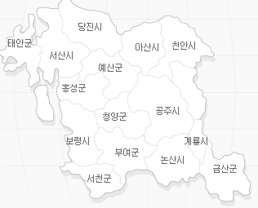
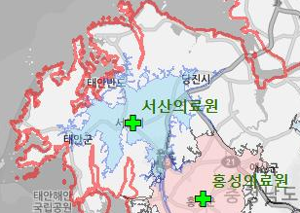
의료환경분석
● 진료권 설정
지역사회
또는
진료권
설정
급성기 진료서비스: 내원환자 거주지 분포(5% 이상) + 교통거리(30~60분)를
기준으로 주진료권 설정
포괄적 서비스(예방, 증진 등 공익적 서비스): 해당 행정구역 전체 + 의료권
→ 해당의료원 자료
[의료서비스 이용 및 공급 등에 대한 의료권 설정 연구, 한국보건산업진흥원(2011)]
중의료권 설정방법(자체충족률, 인구수, 친화도, 교통거리 고려)에 의해 서산권에는 서산시와 태안군이 포함
[내원환자 거주지 분포(2013년)]
[서산의료원 GIS 60분 이내]
(67.1%)
(2.3%)
(26.4%)

Slide 25
의료환경분석
의료환경분석 지표
분류 | 지표명 | 정의 | 자료원 | 세부자료 | 비고
인구 계층 | 노인인구 비율 | 65세 이상 인구/전체인구 | 통계청 | 주민등록인구통계
 | 독거노인 비율 | 독거노인 인구/전체인구 | 통계청 | 총조사가구
 | 사망률 | 사망자수/(인구수/100,000) | 통계청 | 인구동향조사
 | 가임여성인구 비율 | 만 20세이상 45세미만 여성인구/ 전체여성인구 | 통계청 | 주민등록인구통계
 | 분만건수 | 지역 내 총 분만건수 | 국민건강보험공단 | 분만 청구 통계 | 국립중앙의료원 2013년 취약지 연구
 | 다문화가구 비율 | 다문화가구/총가구 | 통계청 | 총조사가구
 | 중증장애인 등록자 비율 | 장애인연금 수급자/전체인구 | 보건복지부/ 통계청 | 장애인연금 수급자 /주민등록인구 | 국립중앙의료원 2013년 취약지 연구
사회 경제 계층 | 국민기초생활수급자수 | 국민기초생활수급자/전체인구 | 보건복지부 /통계청 | 국민기초생활보장수급자/주민등록인구
 | 소년소녀가장세대 | 소년소녀가장세대 | 지방자치단체 | 지자체 기본통계
 | 건강보험료 1분위 비율 | 건강보험료 하위 20% 납부자 /건강보험 가입자 수 | 국민건강보험공단 | 건강보험 자격 | 국립중앙의료원 2013년 취약지 연구
질환 /사망 | 만성질환진단율 | 만성질환을 진단받은 30세이상 인구/30세 이상 전체인구 | 보건복지부 | 지역사회건강조사
 | 미치료율 | 1년동안 의료서비스가 필요할 때 이용하지 못한 사람/전체응답자 | 보건복지부 | 지역사회건강조사
 | 사망원인별 사망률(50항목) | 연령표준화 사망률 | 통계청 | 사망원인통계

Slide 26
의료환경분석
● 공공보건의료사업 영역 : 인구계층 특성
수요분석
의료권 인구 228,253명, 이 중 노인인구 비율은 17.7%(독거노인 비율 17.0%)로 전국 및 충남 대비 높은 수준
사망률 역시 의료권 전체는 679.5명으로 전국 대비 높은 수준. 서산시와 태안군의 편차가 심함
의료권 가임여성인구 비율 30.0%로 전국이나 충남 대비 낮은 수준
의료권 다문화가구 비율 1.65%로 전국이나 충남 대비 낮은 수준이며, 중증장애인 등록자 비율 역시 낮음
구분 |  | 전국 | 충남 | 의료권계 | 서산시 | 태안군
인구수 |  | 51,141,463 | 2,047,631 | 228,253 | 165,837 | 62,416
노인인구 | 노인인구수 | 6,250,986 | 320,195 | 40,336 | 25,115 | 15,221
 | 비율(%) | 12.2 | 15.6 | 17.7 | 15.1 | 24.4
독거노인 | 독거노인수 | 1,066,365 | 63,907 | 6,874 | 4,228 | 2,646
 | 비율(인구대비) | 2.1 | 3.1 | 3.0 | 2.5 | 4.2
 | 비율(노인인구대비) | 17.1 | 20.0 | 17.0 | 16.8 | 17.4
사망 | 사망 | 267,221 | 13,994 | 1,551 | 969 | 582
 | 사망률(10만명당) | 522.5 | 683.4 | 679.5 | 584.3 | 932.5
가임여성 | 여성인구 | 25,553,127 | 1,010,210 | 111,960 | 80,979 | 30,981
인구 | 가임여성인구수 | 9,317,505 | 335,242 | 33,599 | 26,377 | 7,222
 | 비율 | 36.5 | 33.2 | 30.0 | 32.6 | 23.3
분만 건수 |  | 664,329 | 29,957 | 1,859 | 1,486 | 373
다문화가구 | 총가구 | 17,339,422 | 749,035 | 80,230 | 58,274 | 21,956
 | 다문화가구 | 386,977 | 16,091 | 1,323 | 1,109 | 214
 | 비율(%) | 2.23 | 2.15 | 1.65 | 1.90 | 0.97
증증장애인 등록자 비율 |  | 0.83 | 0.88 | 0.77 | 0.65 | 0.89

Slide 27
의료환경분석
● 공공보건의료사업 영역 : 사회경제적 취약계층 특성
수요분석
의료권의 국민기초생활수급자 및 건강보험료 1분위 비율 모두 전국과 충남 대비 낮은 수준임
다만, 서산시와 태안군의 차이가 있어 태안군이 전반적으로 비율이 높음
구분 |  | 전국 | 충남 | 의료권계 | 서산시 | 태안군
인구수 |  | 51,141,463 | 2,047,631 | 228,253 | 165,837 | 62,416
국민기초생활수급자(일반) | 수급자수 | 1,394,042 | 58,363 | 4,290 | 2,383 | 1,907
 | 비율(%) | 2.7 | 2.9 | 1.9 | 1.4 | 3.1
소년소녀가장세대 |  |  | 22 | 4 | 4 | 0
건강보험료 1분위 (하위20%) 비율 |  | 12.9 | 12.9 | 11.6 | 10.7 | 12.5

Slide 28
의료환경분석
● 공공보건의료사업 영역 : 만성질환 특성
수요분석
만성질환 진단율 : 충남의 만성질환 진단율이 타 광역 지자체 대비 높은 수준이며, 의료권은 관절염에서 태안군이 충남 대비 높음
만성질환 미치료율 : 미치료율은 의료권이 비교적 낮음(특히, 태안군이 낮음)
구분 | 만성질환 진단율 |  |  | 미치료율
 | 당뇨병 | 고혈압 | 관절염
서울특별시 | 7.4 | 19.7 | 19.6 | 15.0
부산광역시 | 7.6 | 17.9 | 18.7 | 13.4
대구광역시 | 7.3 | 18.6 | 19.8 | 12.6
인천광역시 | 7.5 | 20.0 | 20.7 | 13.3
광주광역시 | 7.5 | 17.6 | 18.1 | 15.4
대전광역시 | 7.6 | 18.5 | 18.9 | 12.8
울산광역시 | 6.7 | 17.3 | 17.5 | 9.6
세종특별자치시 | 6.3 | 18.2 | 20.7 | 15.7
경기도 | 7.4 | 19.7 | 19.0 | 13.3
강원도 | 8.2 | 21.5 | 20.7 | 13.2
충청북도 | 7.3 | 19.5 | 24.1 | 13.9
충청남도 | 7.8 | 21.0 | 23.7 | 15.2
서산시 | 7.1 | 18.2 | 18.8 | 14.5
태안군 | 5.7 | 20.8 | 25.9 | 10.7
전라북도 | 6.9 | 18.8 | 21.5 | 11.6
전라남도 | 6.9 | 16.8 | 22.2 | 12.3
경상북도 | 6.8 | 18.1 | 21.5 | 12.4
경상남도 | 6.6 | 16.7 | 18.6 | 13.3
제주특별자치도 | 6.2 | 21.3 | 20.8 | 16.0

Slide 29
의료환경분석
● 공공보건의료사업 영역 : 사망원인별 사망률
수요분석
의료권 내 태안군 사망률은 전국, 충남 대비 높은 반면, 서산시는 비교적 낮음
의료권의 높은 사망원인은 신생물> 질병이환 및 사망의 외인> 순환기계통 > 달리 분류되지 않은 증상 징후 순으로 나타남
사망원인별(50항목) | 전국 | 충남 | 서산시 | 태안군
계 | 392.2 | 406.7 | 364.5 | 417.0
신생물 (C00-D48) | 112.7 | 113.9 | 101.4 | 118.1
순환기계통의 질환 (I00-I99) | 82.9 | 74.7 | 57.5 | 74.3
질병이환 및 사망의 외인 (V01-Y89) | 52.6 | 67.6 | 74.8 | 81.2
달리 분류되지 않은 증상 징후 (R00-R99) | 34.4 | 42.4 | 38.8 | 47.3
호흡기계통의 질환 (J00-J98) | 30.8 | 33.4 | 38.6 | 26.9
소화기계통의 질환 (K00-K92) | 17.1 | 19.9 | 13.2 | 24.4
내분비 영양 및 대사 질환 (E00-E88) | 18.0 | 16.1 | 11.4 | 14.5
특정 감염성 및 기생충성 질환 (A00-B99) | 10.2 | 10.9 | 9.3 | 11.5
신경계통의 질환 (G00-G98) | 11.5 | 9.9 | 7.7 | 5.4
정신 및 행동장애 (F01-F99) | 7.5 | 6.7 | 3.6 | 5.8
비뇨생식기계통의 질환 (N00-N98) | 7.7 | 5.1 | 2.8 | 2.3
근육골격계통 및 결합 조직의 질환 (M00-M99) | 2.5 | 1.7 | 0.8 | 1.6
출생전후기에 기원한 특정병태 (P00-P96) | 1.5 | 1.6 | 1.6 | 0.0
선천 기형 변형 및 염색체 이상 (Q00-Q99) | 1.0 | 1.3 | 2.3 | 2.8
혈액 및 조혈기관질환과 면역기전을 침범하는 특정장애 (D50-D89) | 0.9 | 0.9 | 0.3 | 0.5
피부 및 피부밑조직의 질환 (L00-L98) | 0.6 | 0.6 | 0.5 | 0.5
임신 출산 및 산후기 (O00-O99) | 0.1 | 0.1 | 0.0 | 0.0
눈 및 눈부속기의 질환 (H00-H57) | 0.0 | 0.0 | 0.0 | 0.0
귀 및 꼭지돌기의 질환 (H60-H93) | 0.0 | 0.0 | 0.0 | 0.0

Slide 30
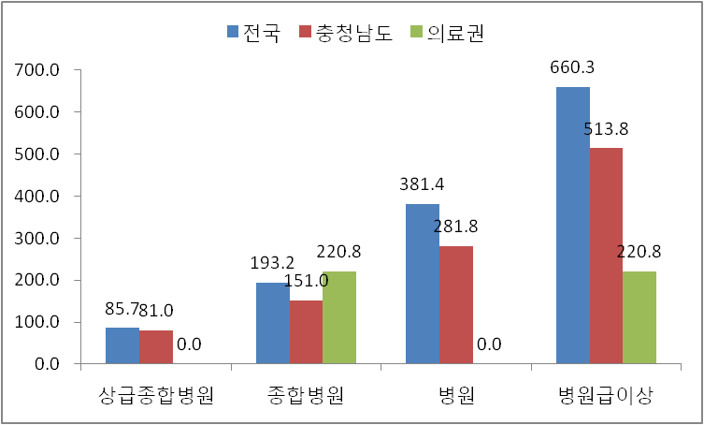
의료환경분석
의료권 내 병원급 이상 의료기관은 서산의료원 포함 2개소이며 모두 종합병원임 (서산중앙병원 299병상)
의료권에 해당하는 태안군은 병원급 이상 기관이 전무한 상황임
의료권의 인구 10만명당 병원급 이상 병상 과부족 지역으로 서산의료원이 지역 내 의료안전망 역할 수행
공급분석
의료시설 현황: 의료기관수(종별), 병상수
→ 건강보험심사평가원
의료권 의료기관 공급 현황 (2014년 6월)
[의료기관 종별 현황]
[인구 10만명당 병상 현황]
구분 | 상급종합병원 |  | 종합병원 |  | 병원
 | 기관수 | 병상수 | 기관수 | 병상수 | 기관수 | 병상수
의료권계 | 0 | 0 | 2 | 504 | 0 | 0
서산시 | 0 | 0 | 2 | 504 | 0 | 0
태안군 | 0 | 0 | 0 | 0 | 0 | 0

Slide 31
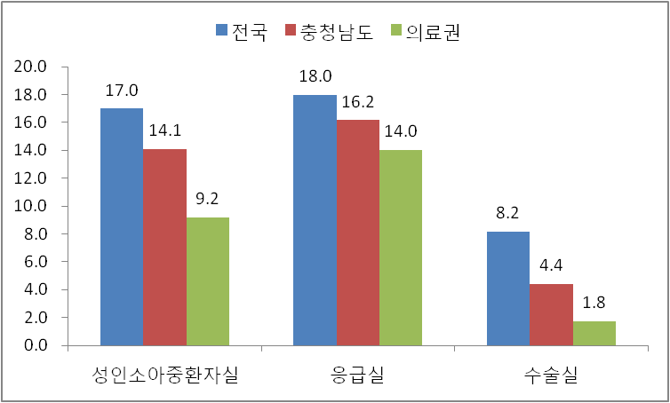
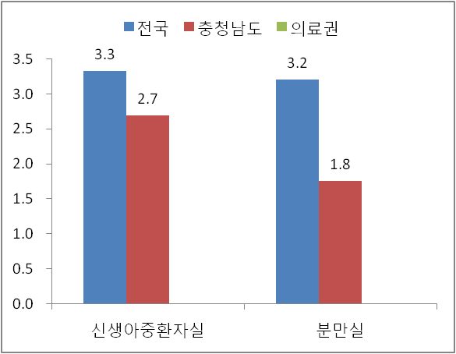
의료환경분석
의료권 내 특수진료시설 공급은 전반적으로 낮음
인구 10만명당 응급실은 전국이나 충남 대비 낮으나 격차가 크지 않은 반면, 성인소아중환자실, 수술실은 격차가 커 급성기 진료 기능 수행에 제한이 존재할 것으로 예측
의료권 내 신생아중환자실과 분만실은 전혀 없으며, 의원급 의료기관에서 연간 1200건 내외의 분만 시행 (제왕절개분만 5등급)
공급분석
의료시설 현황 : 특수진료시설(응급실, 중환자실, 분만실, 수술실)
→ 건강보험심사평가원
의료권 의료기관 공급 현황 (2014년 6월)
[인구 10만명당 특수진료시설 병상 현황]
[출생아 천명당 특수진료시설 병상 현황]

Slide 32
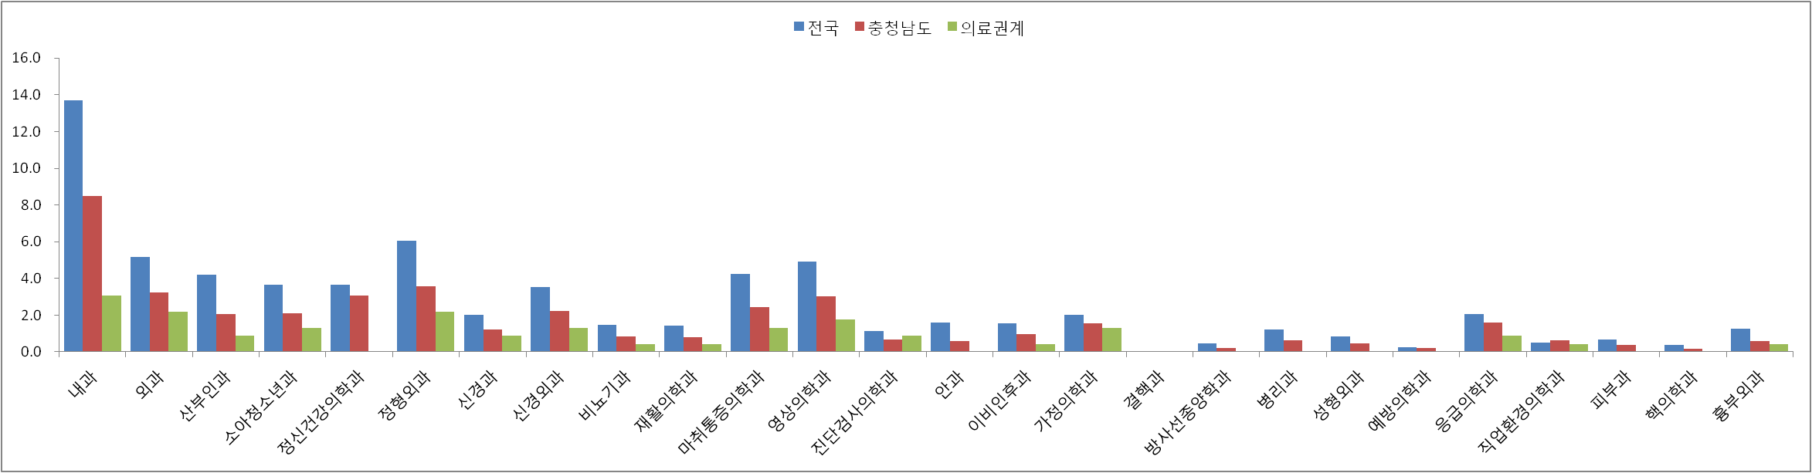
의료환경분석
인구 10만명당 전문의 20.2명으로 전국 68.0명, 충남도 41.7명의 절반 이하임
필수진료과의 전문의 수가 모두 낮은 수준이며 정신건강의학과는 전문의가 없음
필수진료과 중 비뇨기과는 서산의료원에 1명만 배치되어 있음
비필수진료과 중 안과 성형외과, 피부과, 결핵과, 예방의학과 등은 의료권 내 전문의가 없음
공급분석
의료인력 현황 : 진료과별 전문의수
→ 건강보험심사평가원
의료권 의료기관 공급 현황 (2014년 6월)
[필수진료과]

Slide 33
의료환경분석
지방의료원 실태분석을 통한 기능재정립 및 표준운영지침 개발 연구 (국립중앙의료원, 2014년)
  서산시를 기준으로 의료서비스 요구도를 분석하여 서산의료원의 수행 수준을 비교 분석함
구분1 | 구분2 | 요구도 | 수행도
종합병원 | 300병상 종합병원 | ◎ | 관내이용률 중 점유율 44.6%
 | 종합병원 | 〇
응급기관 | 지역응급 의료기관 |  | 지역응급의료센터(A등급)
 | 지역응급 의료센터
세부분야 | ICU |  | 수행(하)
 | 소아입원 |  | 수행(하)
 | 분만 | 〇 | 수행(하)
 | 신생아실 | ◎ | 미수행
 | NICU | ◎ | 미수행
 | 감염(결핵) |  | 수행(하)
 | 재활입원 |  | 수행(하)
 | 정신 | ◎ | 미수행
 | 중독 | 〇 | 수행(하)
 | 화상 |  | 수행(하)
 | 호스피스 | ◎ | 미수행
 | 투석 |  | 미수행
 | 특수검진 |  | 미수행
요구도 : ◎ 매우 높음, 〇 높음

Slide 34
3단계.
중점서비스 도출

Slide 35
중점서비스 도출
의료이용현황 분석은 수요특성과 경쟁력 분석을 통해 의료서비스 제공 우선 순위를 결정
의료이용
현황분석
수요 특성 분석 : 현재 수요가 많으며 의료권 내에서 충족되지 못한 상병
경쟁력 분석 : 서산의료원의 점유율이 높으며 종합병원에서 주로 이용되는 상병
→ 국민건강보험공단, 건강보험심사평가원, 해당의료원 진료실적
[4]
[3]
[2]
[1]
[0]
다빈도 순위 (30)
입원실인원
(다빈도순)
1위~20위
21위~40위
41위~60위
61위~80위
81위~100위
수요
특성
미충족 상병 (50)
RI
(상병vs.상병전체¹⁾)
<상병전체RI
x 0.5
<상병전체RI
<상병전체RI
x 1.5
>상병전체RI
x 1.5
진료량 증감 추세 (20)
연평균 증감률
(전국vs.충남)
충남>전국
충남<전국
충남<0
서산의료원
점유율 (80)
재원일수 점유율
(의료원/병상²⁾)
점유율>병상
점유율>병상
x0.9
점유율>병상
x0.7
점유율>병상
x0.5
점유율<병상
x0.5
경쟁력
분석
의료기관종별
이용특성 (20)
종합병원 점유율
(상병vs.전체)
상병>전체
상병>전체
x0.9
상병>전체
x0.7
상병>전체
(종합+병원)
상병>전체
(상급or의원)
주1) 상병전체 : 다빈도 100대 상병 RI (33.8)
2) 병상 : 의료권 전체 병원급 이상 병상 중 의료원 병상 비율 (40.7%)

Slide 36
중점서비스 도출
수요특성 분석
  다빈도 순위 : 대상 질환의 수요가 높을 수록 충족 필요성 및 실행 효과가 크다는 것을 전제로 다빈도 100대 상병에 대해 입원실인원 기준 다빈도 순위에 따라 20개 등간으로 점수화
  미충족 상병 : 지역친화도가 낮을 수록 공급의 우선순위가 높다는 것을 전제로 다빈도 100대 상병 RI와 개별 상병 RI를 비교하여 RI가 낮을 수록(지역친화도가 낮아 의료서비스 외부 유출) 우선순위를 높게 설정
    다빈도 100대 상병 RI = 지역 내 다빈도 100대 상병 의료이용량 계 / 지역 주민 다빈도 100대 상병 의료이용량 계
    개별 상병 RI = 지역 내 개별 상병 의료이용량 / 지역 주민 개별 상병 총 의료이용량
  진료량 증가 추세 : 상병의 이용량이 증가추세여야 향후 사업 실행의 효과성이 높다는 것을 전제로 개별 상병의 최근 4개년의 의료이용량 연평균 증감률을 전국과 의료원 소재 광역 지자체를 비교 (※ 개별 상병의 연도별 진료량 : 건강보험심사평가원 상병통계)
경쟁력 분석
  의료원 점유율 : 현재 상병별 점유율이 높을 수록 경쟁력이 높다는 것을 전제로 개별 상병의 지역 내 의료이용량 중 해당 의료원의 이용량의 점유율을 산정하여 의료권 내 전체 병원급 이상 입원병상 중 해당 의료원의 병상 비율과 비교
    점유율 = 개별 상병 해당 의료원 입원일수 / 개별 상병 의료권 내 입원일수
    병상비율 = 해당 의료원 병상수 / 의료권 전체 병원급 이상 병상수
  의료기관 종별 이용 특성 : 의료기관 종별에 따라 개별 상병의 이용 특성이 상이하므로 해당 의료원의 종별 이용량이 평균 대비 높을 경우 경쟁력이 높다는 것을 전제로 개별 상병의 의료기관 종별 이용 특성과 전체 의료이용의 종별 특성을 비교
    개별 상병 종별 이용 특성 = 개별 상병 종별(상급종합, 종합, 병원, 의원) 내원일수 / 개별 상병 전체 내원일수
    전체 종별 이용 특성 = 전체 종별(상급종합, 종합, 병원, 의원) 내원일수 / 전체 내원일수 (※ 국민건강보험통계연보, 전국, 2012)

Slide 37
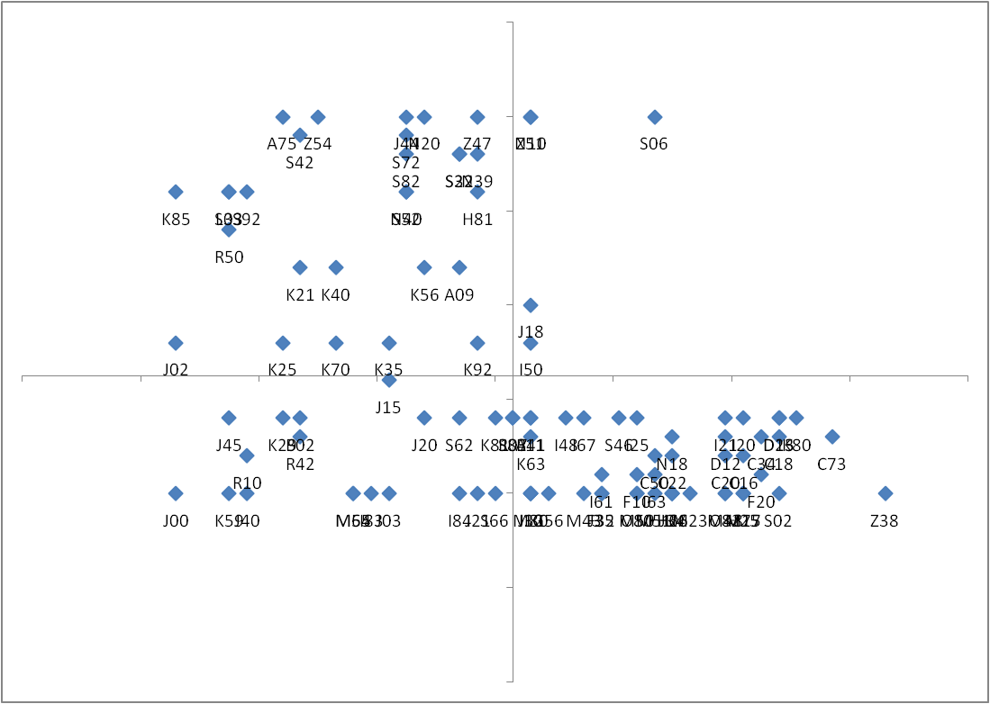
중점서비스 도출
수요특성과 경쟁력 분석 결과 영역별 전략 도출
그룹 | 수요특성 | 경쟁력 | 상병수
전체 | 5.7 | 2.5 | 100
A | 6.4 | 6.2 | 5
B | 3.1 | 6.1 | 28
C | 3.2 | 0.8 | 21
D | 8.4 | 0.6 | 46
High
[B 그룹]
[A 그룹]
경
쟁
력
[유지/축소]
[투자/강화]
(유지)
(강화)
(축소)
(경쟁력 확보)
Low
[C 그룹]
[D 그룹]
Low
수요특성
High

Slide 38
중점서비스 도출
A그룹 상병 현황 (강화 영역)
  N10의 경우 관내 의료이용 대부분을 흡수하고 있음. RI 증대 방안 검토
  S06, I50 : RI 증대 방안 검토. S06의 경우 상대적으로 일당요양급여비 낮음
상병코드 | 상병명 | 의료권 |  |  | 서산의료원 |  |  | 입원일당 요양급여비
 |  | 전체(ⓐ) | 관내(ⓑ) | RI | 입원일수(ⓒ) | 점유율 (ⓒ/ⓐ) | 점유율 (ⓒ/ⓑ) | 전체 | 관내 | 의료원
J18 | 상세불명 병원체의 폐렴 | 7,685 | 3,949 | 51.4 | 2,438 | 31.7 | 61.7 | 192,303 | 140,761 | 164,047
N10 | 급성 세뇨관-사이질성 신염 | 3,229 | 2,399 | 74.3 | 2,149 | 66.6 | 89.6 | 139,349 | 123,327 | 143,364
Z51 | 기타의료를 위하여 보건서비스와 접하고 있는 사람 | 5,741 | 3,719 | 64.8 | 4,531 | 78.9 | 121.8 | 152,682 | 106,807 | 96,067
S06 | 두개내손상 | 4,222 | 1,507 | 35.7 | 2,327 | 55.1 | 154.4 | 250,297 | 134,511 | 96,793
I50 | 심부전 | 1,695 | 660 | 38.9 | 362 | 21.4 | 54.8 | 192,628 | 134,537 | 171,449

Slide 39
중점서비스 도출
B그룹 상병 현황 (유지 영역)
상병코드 | 상병명 | 의료권 |  |  | 서산의료원 |  |  | 입원일당 요양급여비
 |  | 전체(ⓐ) | 관내(ⓑ) | RI | 입원일수(ⓒ) | 점유율 (ⓒ/ⓐ) | 점유율 (ⓒ/ⓑ) | 전체 | 관내 | 의료원
A09 | 감염성 및 상세불명 기원의 기타 위장염 및 결장염 | 3,945 | 2,738 | 69.4 | 1,519 | 38.5 | 55.5 | 131,061 | 123,447 | 161,217
A75 | 발진티푸스 | 975 | 707 | 72.5 | 405 | 41.5 | 57.3 | 150,955 | 125,163 | 158,321
H81 | 전정기능의 장애 | 1,119 | 748 | 66.8 | 538 | 48.1 | 71.9 | 130,143 | 123,186 | 154,337
J02 | 급성 인두염 | 417 | 332 | 79.6 | 149 | 35.7 | 44.9 | 89,638 | 93,540 | 141,732
J44 | 기타 만성 폐색성 폐질환 | 3,747 | 2,732 | 72.9 | 1,708 | 45.6 | 62.5 | 189,436 | 158,650 | 166,079
K21 | 위-식도역류병 | 504 | 325 | 64.5 | 185 | 36.7 | 56.9 | 137,339 | 119,685 | 151,089
K25 | 위궤양 | 1,184 | 645 | 54.5 | 339 | 28.6 | 52.6 | 220,606 | 153,836 | 161,601
K35 | 급성 충수염 | 2,548 | 1,971 | 77.4 | 680 | 26.7 | 34.5 | 386,861 | 370,173 | 474,537
K40 | 사타구니탈장 | 692 | 377 | 54.5 | 208 | 30.1 | 55.2 | 284,308 | 231,995 | 270,769
K56 | 탈장이 없는 마비성 장폐색증 및 장폐색 | 1,545 | 973 | 63.0 | 481 | 31.1 | 49.4 | 171,017 | 144,547 | 155,724
K70 | 알코올성 간질환 | 2,479 | 1,569 | 63.3 | 570 | 23.0 | 36.3 | 167,592 | 113,618 | 146,767
K85 | 급성 췌장염 | 977 | 587 | 60.1 | 384 | 39.3 | 65.4 | 183,913 | 137,516 | 156,049
K92 | 소화계통의 기타 질환 | 682 | 261 | 38.3 | 187 | 27.4 | 71.6 | 263,905 | 173,946 | 166,646
L03 | 연조직염 | 1,465 | 1,017 | 69.4 | 631 | 43.1 | 62.0 | 109,124 | 96,585 | 109,086
N20 | 신장 및 요관의 결석 | 850 | 619 | 72.8 | 552 | 64.9 | 89.2 | 272,802 | 242,836 | 313,315
N39 | 비뇨계통의 기타 장애 | 2,194 | 1,255 | 57.2 | 920 | 41.9 | 73.3 | 185,127 | 137,316 | 129,642
N40 | 전립선의 증식증 | 1,426 | 933 | 65.4 | 869 | 60.9 | 93.1 | 169,302 | 134,475 | 154,347
R50 | 기타 및 원인미상의 열 | 705 | 424 | 60.1 | 278 | 39.4 | 65.6 | 171,686 | 136,740 | 171,388
S22 | 늑골, 흉골 및 흉추의 골절 | 7,556 | 5,740 | 76.0 | 5,043 | 66.7 | 87.9 | 101,680 | 85,886 | 79,649
S32 | 요추 및 골반의 골절 | 8,745 | 6,525 | 74.6 | 6,542 | 74.8 | 100.3 | 100,903 | 81,337 | 70,120
S33 | 요추 및 골반의 관절 및 인대의 탈구, 염좌 및 긴장 | 1,188 | 844 | 71.0 | 787 | 66.2 | 93.2 | 82,467 | 76,503 | 93,067
S42 | 어깨 및 위팔의 골절 | 1,709 | 1,065 | 62.3 | 1,194 | 69.9 | 112.1 | 157,296 | 128,068 | 67,919
S52 | 아래팔의 골절 | 2,353 | 1,594 | 67.7 | 1,411 | 60.0 | 88.5 | 183,971 | 163,235 | 108,093
S72 | 대퇴골의 골절 | 7,189 | 4,718 | 65.6 | 3,582 | 49.8 | 75.9 | 160,730 | 132,476 | 119,095
S82 | 발목을 포함한 아래다리의 골절 | 4,774 | 3,520 | 73.7 | 3,647 | 76.4 | 103.6 | 116,617 | 100,432 | 70,851
S92 | 발목을 제외한 발의 골절 | 1,348 | 884 | 65.6 | 676 | 50.1 | 76.5 | 104,708 | 88,539 | 60,618
Z47 | 기타 정형외과적 계속 치료 | 613 | 280 | 45.7 | 284 | 46.3 | 101.4 | 160,771 | 137,168 | 188,476
Z54 | 회복 | 1,566 | 1,489 | 95.1 | 1,795 | 114.6 | 120.6 | 71,098 | 70,556 | 69,965

Slide 40
중점서비스 도출
D그룹 상병 현황 (경쟁력 확보 필요 영역)
상병코드 | 상병명 | 의료권 |  |  | 서산의료원 |  |  | 입원일당 요양급여비
 |  | 전체(ⓐ) | 관내(ⓑ) | RI | 입원일수(ⓒ) | 점유율 (ⓒ/ⓐ) | 점유율 (ⓒ/ⓑ) | 전체 | 관내 | 의료원
A41 | 기타 패혈증 | 1,481 | 249 | 16.8 | 101 | 6.8 | 40.6 | 368,406 | 233,408 | 302,277
C16 | 위의 악성 신생물 | 5,631 | 892 | 15.8 | 51 | 0.9 | 5.7 | 283,058 | 126,096 | 102,643
C18 | 결장의 악성 신생물 | 3,620 | 482 | 13.3 | 8 | 0.2 | 1.7 | 319,463 | 145,570 | 144,313
C20 | 직장의 악성신생물 | 2,712 | 206 | 7.6 | 0 | 0.0 | 0.0 | 313,717 | 112,938
C22 | 간 및 간내 담관의 악성 신생물 | 4,012 | 714 | 17.8 | 0 | 0.0 | 0.0 | 368,560 | 127,328
C34 | 기관지 및 폐의 악성 신생물 | 6,388 | 902 | 14.1 | 4 | 0.1 | 0.4 | 316,660 | 133,844 | 309,213
C50 | 유방의 악성 신생물 | 2,492 | 38 | 1.5 | 0 | 0.0 | 0.0 | 274,314 | 71,823
C73 | 갑상샘의 악성신생물 | 1,699 | 103 | 6.1 | 2 | 0.1 | 1.9 | 320,037 | 81,956 | 249,610
D12 | 결장, 직장, 항문 및 항문관의 양성 신생물 | 363 | 17 | 4.7 | 14 | 3.9 | 82.4 | 261,274 | 146,525 | 194,450
D13 | 기타 및 부분불명의 소화계통의 양성 신생물 | 794 | 41 | 5.2 | 0 | 0.0 | 0.0 | 310,507 | 188,070
D25 | 자궁의 평활근종 | 942 | 127 | 13.5 | 54 | 5.7 | 42.5 | 413,094 | 306,351 | 293,862
E11 | 인슐린-비의존 당뇨병 | 5,394 | 3,623 | 67.2 | 1,169 | 21.7 | 32.3 | 126,602 | 126,182 | 126,927
F10 | 알코올 사용에 의한 정신 및 행동장애 | 16,806 | 61 | 0.4 | 43 | 0.3 | 70.5 | 58,015 | 121,720 | 132,762
F20 | 정신분열병 | 42,860 | 0 | 0.0 | 0 | 0.0 | 0.0 | 50,014
F32 | 우울병 에피소드 | 2,485 | 84 | 3.4 | 0 | 0.0 | 0.0 | 67,723 | 115,818
G56 | 팔의 단일신경병증 | 817 | 292 | 35.7 | 57 | 7.0 | 19.5 | 156,857 | 151,075 | 246,185
H25 | 노년성 백내장 | 423 | 92 | 21.7 | 73 | 17.3 | 79.3 | 667,581 | 755,534 | 997,056
H26 | 기타 백내장 | 161 | 0 | 0.0 | 0 | 0.0 | 0.0 | 617,858
H66 | 화농성 및 상세불명의 중이염 | 574 | 52 | 9.1 | 0 | 0.0 | 0.0 | 235,099 | 89,664
I10 | 본태성(일차성)고혈압 | 1,157 | 537 | 46.4 | 32 | 2.8 | 6.0 | 80,250 | 122,256 | 173,510
I20 | 협심증 | 1,697 | 192 | 11.3 | 10 | 0.6 | 5.2 | 720,347 | 164,739 | 146,175
I21 | 급성 심근경색증 | 970 | 97 | 10.0 | 48 | 4.9 | 49.5 | 910,687 | 194,751 | 209,199
I25 | 만성 허혈성 심장병 | 755 | 0 | 0.0 | 0 | 0.0 | 0.0 | 750,877

Slide 41
중점서비스 도출
D그룹 상병 현황 (경쟁력 확보 필요 영역)
상병코드 | 상병명 | 의료권 |  |  | 서산의료원 |  |  | 입원일당 요양급여비
 |  | 전체(ⓐ) | 관내(ⓑ) | RI | 입원일수(ⓒ) | 점유율 (ⓒ/ⓐ) | 점유율 (ⓒ/ⓑ) | 전체 | 관내 | 의료원
I48 | 심방 세동 및 조동 | 681 | 179 | 26.3 | 57 | 8.4 | 31.8 | 423,272 | 129,070 | 120,094
I61 | 뇌내출혈 | 3,080 | 428 | 13.9 | 171 | 5.6 | 40.0 | 226,729 | 157,960 | 119,024
I63 | 뇌경색증 | 6,771 | 2,115 | 31.2 | 949 | 14.0 | 44.9 | 212,009 | 185,480 | 191,717
I67 | 기타 뇌혈관 질환 | 633 | 160 | 25.3 | 0 | 0.0 | 0.0 | 409,932 | 178,344
J32 | 만성 부비동염 | 367 | 15 | 4.1 | 6 | 1.6 | 40.0 | 289,438 | 150,627 | 272,512
J34 | 코 및 부비동의 기타 장애 | 305 | 6 | 2.0 | 4 | 1.3 | 66.7 | 226,549 | 219,373 | 359,293
J35 | 편도 및 아데노이드의 만성 질환 | 617 | 114 | 18.5 | 89 | 14.4 | 78.1 | 230,759 | 108,936 | 157,044
K63 | 장의 기타 질환 | 1,040 | 594 | 57.1 | 27 | 2.6 | 4.5 | 274,494 | 232,713 | 352,489
K80 | 담석증 | 2,565 | 635 | 24.8 | 25 | 1.0 | 3.9 | 382,702 | 296,972 | 129,093
M17 | 무릎관절증 | 9,235 | 1,304 | 14.1 | 280 | 3.0 | 21.5 | 288,691 | 121,550 | 142,936
M23 | 무릎의 내부 이상 | 1,762 | 237 | 13.5 | 200 | 11.4 | 84.4 | 214,175 | 108,561 | 135,698
M43 | 기타 변형성 등병증 | 1,537 | 154 | 10.0 | 25 | 1.6 | 16.2 | 243,874 | 86,434 | 125,046
M48 | 기타 척추병증 | 6,384 | 1,429 | 22.4 | 431 | 6.8 | 30.2 | 171,309 | 80,971 | 88,248
M50 | 경추간판장애 | 1,132 | 175 | 15.5 | 35 | 3.1 | 20.0 | 165,028 | 66,562 | 106,835
M51 | 기타 추간판 장애 | 7,563 | 1,370 | 18.1 | 246 | 3.3 | 18.0 | 146,343 | 82,357 | 140,531
M75 | 어깨 병변 | 2,797 | 229 | 8.2 | 28 | 1.0 | 12.2 | 242,096 | 104,578 | 141,187
M80 | 병적 골절을 동반한 골다공증 | 387 | 44 | 11.4 | 41 | 10.6 | 93.2 | 214,465 | 92,107 | 98,847
N18 | 만성 신장질환 | 4,162 | 1,060 | 25.5 | 0 | 0.0 | 0.0 | 287,017 | 192,913
O80 | 단일 자연 분만 | 446 | 0 | 0.0 | 0 | 0.0 | 0.0 | 329,532
O82 | 제왕절개에 의한 단일 분만 | 760 | 0 | 0.0 | 0 | 0.0 | 0.0 | 255,700
S02 | 두개골 및 안면골의 골절 | 1,232 | 186 | 15.1 | 57 | 4.6 | 30.6 | 165,057 | 65,885 | 127,759
S46 | 어깨 및 위팔 부위의 근육 및 힘줄의 손상 | 1,521 | 343 | 22.6 | 369 | 24.3 | 107.6 | 208,723 | 155,249 | 71,449
Z38 | 출산장소에 따른 생존출생 | 1,186 | 0 | 0.0 | 0 | 0.0 | 0.0 | 44,176

Slide 42
중점서비스 도출
C그룹 상병 현황 (축소 영역)
상병코드 | 상병명 | 의료권 |  |  | 서산의료원 |  |  | 입원일당 요양급여비
 |  | 전체(ⓐ) | 관내(ⓑ) | RI | 입원일수(ⓒ) | 점유율 (ⓒ/ⓐ) | 점유율 (ⓒ/ⓑ) | 전체 | 관내 | 의료원
B02 | 대상포진 | 1,249 | 833 | 66.7 | 287 | 23.0 | 34.5 | 103,426 | 99,353 | 108,290
I83 | 하지의 정맥류 | 273 | 152 | 55.7 | 3 | 1.1 | 2.0 | 369,498 | 442,740 | 474,737
I84 | 치핵 | 678 | 253 | 37.3 | 75 | 11.1 | 29.6 | 242,557 | 230,222 | 299,663
J00 | 급성 비인두염[감기] | 186 | 117 | 62.9 | 0 | 0.0 | 0.0 | 15,182 | 10,185
J03 | 급성 편도염 | 1,347 | 1,143 | 84.9 | 59 | 4.4 | 5.2 | 96,437 | 93,168 | 154,199
J15 | 달리 분류되지 않은 세균폐렴 | 4,950 | 4,033 | 81.5 | 1,067 | 21.6 | 26.5 | 196,934 | 197,369 | 202,025
J20 | 급성 기관지염 | 1,013 | 683 | 67.4 | 242 | 23.9 | 35.4 | 108,025 | 115,518 | 158,059
J21 | 급성 세기관지염 | 1,917 | 1,579 | 82.4 | 22 | 1.1 | 1.4 | 101,292 | 91,120 | 100,879
J40 | 급성인지 만성인지 명시되지 않은 기관지염 | 455 | 339 | 74.5 | 0 | 0.0 | 0.0 | 127,204 | 131,298
J45 | 천식 | 1,099 | 802 | 73.0 | 272 | 24.7 | 33.9 | 136,946 | 120,332 | 129,410
K29 | 위염 및 십이지장염 | 804 | 541 | 67.3 | 215 | 26.7 | 39.7 | 121,618 | 110,600 | 132,123
K59 | 기타 기능성 장장애 | 471 | 341 | 72.4 | 75 | 15.9 | 22.0 | 146,325 | 127,773 | 138,640
K81 | 담낭염 | 779 | 328 | 42.1 | 24 | 3.1 | 7.3 | 340,437 | 253,374 | 181,398
M54 | 등통증 | 879 | 609 | 69.3 | 102 | 11.6 | 16.7 | 92,878 | 79,226 | 94,206
M65 | 윤활막염 및 힘줄윤활막염 | 545 | 231 | 42.4 | 21 | 3.9 | 9.1 | 145,556 | 119,653 | 310,893
R07 | 목구멍 및 가슴의 통증 | 232 | 60 | 25.9 | 2 | 0.9 | 3.3 | 316,332 | 141,867 | 260,825
R10 | 복부 및 골반통증 | 370 | 253 | 68.4 | 60 | 16.2 | 23.7 | 164,046 | 139,007 | 132,439
R42 | 어지러움 | 449 | 284 | 63.3 | 84 | 18.7 | 29.6 | 145,893 | 132,425 | 132,420
S62 | 손목 및 손부위의 골절 | 956 | 395 | 41.3 | 253 | 26.5 | 64.1 | 160,862 | 138,482 | 128,692
S66 | 손목 및 손 부위의 근육 및 힘줄의 손상 | 601 | 263 | 43.8 | 94 | 15.6 | 35.7 | 138,767 | 123,406 | 153,000
S83 | 무릎의 관절 및 인대의 탈구, 염좌 및 긴장 | 2,709 | 1,249 | 46.1 | 713 | 26.3 | 57.1 | 172,255 | 127,095 | 97,632

Slide 43
4단계.
과제도출 및
실행전략

Slide 44
전략과제 도출 : 진료 영역
우선 검토대안
과제 도출 시나리오
2차 검토대안
[투입]
1
[필수진료과/시설]
2
[구분손익]
3
[성과]
4
[검토대안]
[중점서비스]
[의료원 전략]
양호
흑자
강화
A
B
D
부진
필수 진료과
/진료시설
양호
지속 유지
적자
A
B
진료과
부진
양호
흑자
[거버넌스 전략]
부진
진료 기능적
필요성
비필수 진료과
/진료시설
양호
Community Benefit
적자
부진
재정적 지원

Slide 45
전략과제 도출 : 진료 영역
필수진료과/시설
  필수진료과 선정 기준
    한국보건산업진흥원의 지역거점공공병원 급성기 9개 주요 진료과 중 지역 내 공급이 부족한 진료과
    의료법에 따른 요양기관 종별 필수진료과목
  필수진료시설은 1과제 공익적 기능 설정 연구 결과를 적용
구분 손익
  2과제의 2012년 진료과별 구분손익 계측 결과 적용
진료 성과
  의사 1인당 의료수익 : 해당 의료원 전체 진료과를 대상으로 20% 등간 평가
    의사 1인당 의료수익 = 개별 진료과 의료수익 / 개별 진료과 의사수(※공보의 포함, 입퇴사일 반영 근속기간)
  100병상당 의료수익 : 진료과별 100병상당 의료수익을 공공병원, 지역특성+종별특성에 따라 비교(한국보건산업진흥원, 병원경영분석, 2012)
검토 대안
  우선 검토 대안 : 진료과 평가 결과에 기반한 것으로 의료원이 전반적으로 당기순손실이 발생하는 상황에서 대부분이 거버넌스 전략으로 귀결되는 상황이 발생할 수 있음
  2차 검토 대안 : 진료과 평가 결과를 의료원 내∙외부 환경, 지방의료원의 기능 및 역할을 감안하여 수정한 대안으로 단기적으로 적용 후 시행결과를 평가하여 대안의 재검토가 필요함
중점 서비스
  진료과별 전략에 따라 개별 진료과목을 대상으로 의료이용현황 분석결과를 기반으로 중점 서비스 영역을 설정함
    강화 전략 : 경쟁력이 높은 상병(A그룹, B그룹)과 수요 특성이 우수한 상병(D그룹)
    유지 전략 : 경쟁력이 높은 상병(A그룹, B그룹)

Slide 46
전략과제 도출 : 진료 영역
1
한국보건산업진흥원¹⁾의 지역거점공공병원 급성기 9개 주요 진료과 중 지역 내 공급이 부족한 진료과
의료법에 의해 해당 의료원의 종별구분에 의한 필수 진료과
필수 진료시설 운영을 위해 필요한 필수 진료과
필수
진료과
급성기
진료
병원급 이상과 지역거점공공병원 ADRG 기준 다빈도
100개 질환의 진료를 위한 필수 진료과목
내과계 : 내과, 소아청소년과, 신경과, 정신건강의학과
외과계 : 외과, 정형외과, 신경외과, 산부인과, 비뇨기과
급성기 진료 수행을 위한 9개 진료과목 중
인구 10만명당 전문의 수가 전국 또는 해당 지자체
평균 대비 낮은 진료과
법적
필수
[의료법 제3조의3(종합병원)]
100병상 이상 300병상 이하 : 내과∙외과∙소아청소년과∙산부인과 중 3개 진료과목, 영상의학과, 마취통증의학과,
진단검사의학과 또는 병리과를 포함한 7개 이상 진료과목
300병상 초과 : 내과, 외과, 소아청소년과, 산부인과, 영상의학과, 마취통증의학과, 진단검사의학과 또는 병리과,
정신건강의학과, 치과를 포함한 9개 이상의 진료과목
필수
진료 시설
지방의료원 공익적 비용계측 연구 결과(2014년)에 의한 필수 진료시설 운영을 위한 진료과
필수진료시설 | 응급실 | 분만/신생아실 | 정신병동 | 재활치료실 | 행려병동 | 격리병동 | 호스피스
진료과 | 응급의학과 | 산부인과, 소아청소년과 | 정신건강의학과 | 재활의학과
1) 한국보건산업진흥원, 지방의료원 등 지역거점병원 공공성 및 효율성 강화방안연구, 2006

Slide 47
전략과제 도출 : 진료 영역
1
필수
진료과
현재 운영 중인 진료과 기준 필수 진료과는 12개 진료과로 선정
비필수 진료과 : 치과, 안과, 이비인후과, 가정의학과
진료과목 | 필수과목(9개) | 지역내 공급부족 | 의료법(종합병원) | 필수진료시설 | 검토결과 | 비고
내과 | ○ | ○ | ○ |  | 필수
외과 | ○ | ○ | ○ |  | 필수
산부인과 | ○ | ○ | ○ | ○ | 필수
소아청소년과 | ○ | ○ | ○ | ○ | 필수 | 공보의
정형외과 | ○ | ○ |  |  | 필수
신경과 | ○ | ○ |  |  | 필수 | 공보의
신경외과 | ○ | ○ |  |  | 필수 | 전문의1, 공보의1
비뇨기과 | ○ | ○ |  |  | 필수
재활의학과 |  | ○ |  | ○ | 필수 | 공보의
치과
안과 |  | ○ |  |  |  | 공보의
이비인후과 |  | ○ |  |  |  | 공보의
응급의학과 |  | ○ |  | ○ | 필수
가정의학과 |  | ○
마취통증의학과 |  | ○ | ○ |  | 필수
영상의학과 |  | ○ | ○ |  | 필수

Slide 48
전략과제 도출 : 진료 영역
2
분석 대상 기간 : 2012년 1월 1일 ~ 2012년 12월 31일 (지방의료원 공익적 비용계측 연구, 2014년)
- 공익적 비용 계측 결과 미반영
구분 손익 분석 결과 비뇨기과, 가정의학과를 제외한 모든 진료과목에서 적자 발생
- 의료원 전체 의료손실 발생하므로 구분손익 흑자 발생 어려움
진료 지원과 제외 : 영상의학과, 마취통증의학과, 진단검사의학과
구분 손익
(단위 : 원)
진료과목 | 의료수익 | 원가 | 의료손익 | 손익결과 | 비고
내과 | 4,979,317,083 | 5,590,067,527 | (610,750,444) | 적자
외과 | 825,351,335 | 997,313,271 | (171,961,936) | 적자
산부인과 | 96,196,663 | 187,968,016 | (91,771,353) | 적자
소아청소년과 | 186,573,263 | 227,411,805 | (40,838,542) | 적자 | 공보의
정형외과 | 3,236,932,895 | 4,362,983,416 | (1,126,050,521) | 적자
신경과 | 1,376,021,575 | 1,579,246,501 | (203,224,926) | 적자 | 공보의
신경외과 | 1,519,824,779 | 1,968,358,258 | (448,533,479) | 적자 | 전문의1, 공보의1
비뇨기과 | 1,616,160,243 | 1,518,602,420 | 97,557,823 | 흑자
재활의학과 | 68,441,734 | 145,880,638 | (77,438,904) | 적자 | 공보의
치과 | 189,762,032 | 333,127,385 | (143,365,353) | 적자
안과 | 115,768,708 | 176,602,831 | (60,834,123) | 적자 | 공보의
이비인후과 | 370,377,833 | 396,917,012 | (26,539,179) | 적자 | 공보의
응급의학과 | 2,620,773,953 | 2,998,345,282 | (377,571,329) | 적자
가정의학과 | 111,239,365 | 102,599,769 | 8,639,596 | 흑자

Slide 49
전략과제 도출 : 진료 영역
3
진료 성과
분석 대상 기간 : 2013년 1월 1일 ~ 2013년 12월 31일
의사 1인당 의료수익 : 해당 의료원 내 순위에 의한 절대 평가
100병상당 의료수익 : 비교병원 대비 상대 평가
[4]
[3]
[2]
[1]
[0]
의사 1인당
의료수익
20% 이하
21%~40%
41%~60%
61%~80%
81%~100%
필수 진료과
/진료시설
100병상당
의료수익
>공공병원&
중소도시
>공공병원or
중소도시
>공공병원 x 0.8 or
중소도시 x 0.8
>공공병원 x 0.6 or
중소도시 x 0.6
<공공병원 x 0.6 or
중소도시 x 0.6

Slide 50
전략과제 도출 : 진료 영역
3
진료 성과
분석 대상 기간 : 2013년 1월 1일 ~ 2013년 12월 31일
의사인력 산정 : 해당 기간 중 실제 근무일수 기준
의사인력 생산성 평가를 위해 급여대비 수익 규모에 대해 추후 의료원 내부 검토 필요
(단위 : 천원)
진료과목 | 의료수익 | 의사수¹⁾ | 의사 1인당 의료수익 | 순위 | 우선순위 | 비고 | 급여대비
내과 | 4,882,142 | 3.0 | 1,630,358 | 2 | 4
외과 | 777,250 | 1.0 | 777,250 | 6 | 2
산부인과 | 130,744 | 1.0 | 130,744 | 13 | 0
소아청소년과 | 160,066 | 0.5 | 320,131 | 10 | 1 | 공보의
정형외과 | 3,143,453 | 2.0 | 1,571,726 | 4 | 3
신경과 | 1,098,007 | 0.7 | 1,609,529 | 3 | 3 | 공보의
신경외과 | 1,433,255 | 1.5 | 955,503 | 5 | 3 | 전문의1, 공보의1
비뇨기과 | 1,692,674 | 1.0 | 1,692,674 | 1 | 4
재활의학과 | 33,339 | 0.1 | 227,455 | 11 | 1 | 공보의
치과 | 281,138 | 1.2 | 225,529 | 12 | 0
안과 | 163,538 | 0.5 | 327,075 | 9 | 1 | 공보의
이비인후과 | 249,701 | 0.5 | 502,153 | 8 | 2 | 공보의
응급의학과 | 2,700,152 | 3.5 | 761,341 | 7 | 2
가정의학과 | 73,311 | 1.0 | 73,311 | 14 | 0
주1) 의사수 : 공보의와 전문의 생산성 차이 반영을 위해 공보의 근무인력은 50%로 적용

Slide 51
전략과제 도출 : 진료 영역
3
분석 대상 기간 : 2013년 1월 1일 ~ 2013년 12월 31일
비교병원 : 160~299병상 중소도시 종합병원(한국보건산업진흥원, 병원경영분석, 2012)
진료 성과
(단위 : 천원)
진료과목 | 의료원 | 비교병원 |  | 우선순위 | 비고
 |  | 공공병원 | 중소도시
내과 | 198,461 | 215,143 | 200,493 | 2
외과 | 31,596 | 32,156 | 54,516 | 2
산부인과 | 5,315 | 6,089 | 12,170 | 2
소아청소년과 | 6,507 | 15,780 | 27,057 | 0 | 공보의
정형외과 | 127,783 | 96,200 | 127,072 | 4
신경과 | 44,634 | 47,718 | 42,941 | 3 | 공보의
신경외과 | 58,262 | 49,800 | 74,000 | 3 | 전문의1, 공보의1
비뇨기과 | 68,808 | 24,789 | 18,719 | 4
재활의학과 | 1,355 | 49,940 | 41,034 | 0 | 공보의
치과 | 11,428 | 11,021 | 15,099 | 3
안과 | 6,648 | 8,720 | 12,598 | 1 | 공보의
이비인후과 | 10,150 | 10,128 | 11,391 | 3 | 공보의
응급의학과 | 109,762 | 33,326 | 41,287 | 4
가정의학과 | 2,980 | 14,374 | 17,455 | 0

Slide 52
전략과제 도출 : 진료 영역
3
진료 성과
진료과 > 전체 진료과 성과평가 결과 평균 → 양호
평가 결과 양호 : 내과, 정형외과, 신경과, 신경외과, 비뇨기과, 이비인후과, 응급의학과
평과 결과 부진 : 외과, 산부인과, 소아청소년과, 재활의학과, 치과, 안과, 가정의학과
진료과목 | 의사 1인당 의료수익 | 100병상당 의료수익 | 성과평가 | 결과분류 | 비고
내과 | 4 | 2 | 6 | 양호
외과 | 2 | 2 | 4 | 부진
산부인과 | 0 | 2 | 2 | 부진
소아청소년과 | 1 | 0 | 1 | 부진 | 공보의
정형외과 | 3 | 4 | 7 | 양호
신경과 | 3 | 3 | 6 | 양호 | 공보의
신경외과 | 3 | 3 | 6 | 양호 | 전문의1, 공보의1
비뇨기과 | 4 | 4 | 8 | 양호
재활의학과 | 1 | 0 | 1 | 부진 | 공보의
치과 | 0 | 3 | 3 | 부진
안과 | 1 | 1 | 2 | 부진 | 공보의
이비인후과 | 2 | 3 | 5 | 양호 | 공보의
응급의학과 | 2 | 4 | 6 | 양호
가정의학과 | 0 | 0 | 0 | 부진

Slide 53
전략과제 도출 : 진료 영역
4
전략 과제
도출 결과
(분석결과 적용)
지속유지 또는 강화 진료과 : 의료원 단계에서 중점 서비스 영역 도출 결과 중심 활성화 대안 수립
거버넌스 전략 수립 : 운영 전략 수립을 위한 이해관계자간 합의 필요
대안의 추가 검토 : 우선대안과 2차 대안의 선정
- 필수진료과에 한해 우선대안과 2차 대안 중 적정 대안 선택을 위한 추가 검토 진행
진료과목 | 필수진료과/시설 | 구분손익 | 성과평가 | 비고 | 우선대안 | 2차대안
내과 | 필수 | 적자 | 양호 |  | 지속유지 | 강화
외과 | 필수 | 적자 | 부진 |  | 거버넌스 | 지속유지
산부인과 | 필수 | 적자 | 부진 |  | 거버넌스 | 지속유지
소아청소년과 | 필수 | 적자 | 부진 | 공보의 | 거버넌스 | 지속유지
정형외과 | 필수 | 적자 | 양호 |  | 지속유지 | 강화
신경과 | 필수 | 적자 | 양호 | 공보의 | 지속유지 | 강화
신경외과 | 필수 | 적자 | 양호 | 전문의1, 공보의1 | 지속유지 | 강화
비뇨기과 | 필수 | 흑자 | 양호 |  | 강화
재활의학과 | 필수 | 적자 | 부진 | 공보의 | 거버넌스 | 지속유지
치과 |  | 적자 | 부진 |  | 거버넌스 | 지속유지
안과 |  | 적자 | 부진 | 공보의 | 거버넌스 | 지속유지
이비인후과 |  | 적자 | 양호 | 공보의 | 거버넌스 | 지속유지
응급의학과 | 필수 | 적자 | 양호 |  | 지속유지 | 강화
가정의학과 |  | 흑자 | 부진 |  | 지속유지 | 거버넌스

Slide 54
전략과제 도출 : 진료 영역
필수 진료과 대상 대안의 추가 검토 : 지속유지 vs. 강화
  필수 진료과목 & 구분손익 결과 적자 & 성과평가 결과 양호
  필수 진료과목으로 운영 필요성 존재하며 성과평가 결과 양호하여 전략 설정에 따라 손실 보전 가능할 것으로 예상
  100대 다빈도 상병 분석 결과를 진료과와 연결하여 A영역(강화), B영역(유지), D영역(경쟁력 확보) 중심 검토
전략 과제
도출 결과
진료과목 | 필수진료과/시설 | 구분손익 | 성과평가 | 비고 | 우선대안 | 2차대안
내과 | 필수 | 적자 | 양호 |  | 지속유지 | 강화
정형외과 | 필수 | 적자 | 양호 |  | 지속유지 | 강화
신경과 | 필수 | 적자 | 양호 | 공보의 | 지속유지 | 강화
신경외과 | 필수 | 적자 | 양호 | 전문의1, 공보의1 | 지속유지 | 강화
응급의학과 | 필수 | 적자 | 양호 |  | 지속유지 | 강화
중점서비스
영역 도출
결과
진료과목 | A | B | C | D
내과 | 2 | 10 | 8 | 15
정형외과 | 0 | 9 | 4 | 5
신경과 | 0 | 0 | 1 | 1
신경외과 | 1 | 0 | 1 | 8
응급의학과 | 0 | 0 | 0 | 0
추가 검토 시행 대상 진료과목 : 내과, 정형외과, 신경외과
추가 검토 제외 대상
- 신경과(진료량 적음), 응급의학과(입원 상병으로 평가 불가능하며 현재 지역응급의료센터임)

Slide 55
전략과제 도출 : 진료 영역
추가 검토 시행 : 내과
  수익성 4개 의료원 대비 높은 수준
  D그룹(경쟁력확보)상병 주로 암, 심혈관계 질환으로 현재 규모에서 강화하는데 한계 존재
  → 지속유지 검토 : B그룹(유지) 상병 중 입원일당 요양급여비 상대적으로 낮은 영역(소화기계)의 진료비 수준 상승
구분 | 서산의료원 | 천안의료원 | 홍성의료원 | 공주의료원 | 순위
의사 1인당 의료수익 | 1,630,358,369 | 911,453,400 | 2,399,852,016 | 1,369,985,443 | 2
입원환자 일당진료비 | 154,605 | 118,521 | 183,204 | 119,967 | 2
중점서비스영역 | 상병코드 | 상병명 | 의료권 |  |  | 서산의료원 |  |  | 입원일당 요양급여비
 |  |  | 전체(ⓐ) | 관내(ⓑ) | RI | 입원일수(ⓒ) | 점유율(ⓒ/ⓐ) | 점유율(ⓒ/ⓑ) | 전체 | 관내 | 의료원
A그룹 | J18 | 상세불명 병원체의 폐렴 | 7,685 | 3,949 | 51.4 | 2,438 | 31.7 | 61.7 | 192,303 | 140,761 | 164,047
 | I50 | 심부전 | 1,695 | 660 | 38.9 | 362 | 21.4 | 54.8 | 192,628 | 134,537 | 171,449
B그룹 | A09 | 감염성 및 상세불명 기원의 기타 위장염 및 결장염 | 3,945 | 2,738 | 69.4 | 1,519 | 38.5 | 55.5 | 131,061 | 123,447 | 161,217
 | A75 | 발진티푸스 | 975 | 707 | 72.5 | 405 | 41.5 | 57.3 | 150,955 | 125,163 | 158,321
 | J44 | 기타 만성 폐색성 폐질환 | 3,747 | 2,732 | 72.9 | 1,708 | 45.6 | 62.5 | 189,436 | 158,650 | 166,079
 | K21 | 위-식도역류병 | 504 | 325 | 64.5 | 185 | 36.7 | 56.9 | 137,339 | 119,685 | 151,089
 | K25 | 위궤양 | 1,184 | 645 | 54.5 | 339 | 28.6 | 52.6 | 220,606 | 153,836 | 161,601
 | K70 | 알코올성 간질환 | 2,479 | 1,569 | 63.3 | 570 | 23.0 | 36.3 | 167,592 | 113,618 | 146,767
 | K85 | 급성 췌장염 | 977 | 587 | 60.1 | 384 | 39.3 | 65.4 | 183,913 | 137,516 | 156,049
 | K92 | 소화계통의 기타 질환 | 682 | 261 | 38.3 | 187 | 27.4 | 71.6 | 263,905 | 173,946 | 166,646
 | L03 | 연조직염 | 1,465 | 1,017 | 69.4 | 631 | 43.1 | 62.0 | 109,124 | 96,585 | 109,086
 | R50 | 기타 및 원인미상의 열 | 705 | 424 | 60.1 | 278 | 39.4 | 65.6 | 171,686 | 136,740 | 171,388
D그룹 | A41 | 기타 패혈증 | 1,481 | 249 | 16.8 | 101 | 6.8 | 40.6 | 368,406 | 233,408 | 302,277
 | C16 | 위의 악성 신생물 | 5,631 | 892 | 15.8 | 51 | 0.9 | 5.7 | 283,058 | 126,096 | 102,643
 | C18 | 결장의 악성 신생물 | 3,620 | 482 | 13.3 | 8 | 0.2 | 1.7 | 319,463 | 145,570 | 144,313
 | C20 | 직장의 악성신생물 | 2,712 | 206 | 7.6 | 0 | 0.0 | 0.0 | 313,717 | 112,938
 | C22 | 간 및 간내 담관의 악성 신생물 | 4,012 | 714 | 17.8 | 0 | 0.0 | 0.0 | 368,560 | 127,328
 | C34 | 기관지 및 폐의 악성 신생물 | 6,388 | 902 | 14.1 | 4 | 0.1 | 0.4 | 316,660 | 133,844 | 309,213
 | E11 | 인슐린-비의존 당뇨병 | 5,394 | 3,623 | 67.2 | 1,169 | 21.7 | 32.3 | 126,602 | 126,182 | 126,927
 | I10 | 본태성(일차성)고혈압 | 1,157 | 537 | 46.4 | 32 | 2.8 | 6.0 | 80,250 | 122,256 | 173,510
 | I20 | 협심증 | 1,697 | 192 | 11.3 | 10 | 0.6 | 5.2 | 720,347 | 164,739 | 146,175
 | I21 | 급성 심근경색증 | 970 | 97 | 10.0 | 48 | 4.9 | 49.5 | 910,687 | 194,751 | 209,199
 | I25 | 만성 허혈성 심장병 | 755 | 0 | 0.0 | 0 | 0.0 | 0.0 | 750,877
 | I48 | 심방 세동 및 조동 | 681 | 179 | 26.3 | 57 | 8.4 | 31.8 | 423,272 | 129,070 | 120,094
 | K63 | 장의 기타 질환 | 1,040 | 594 | 57.1 | 27 | 2.6 | 4.5 | 274,494 | 232,713 | 352,489
 | K80 | 담석증 | 2,565 | 635 | 24.8 | 25 | 1.0 | 3.9 | 382,702 | 296,972 | 129,093
 | N18 | 만성 신장질환 | 4,162 | 1,060 | 25.5 | 0 | 0.0 | 0.0 | 287,017 | 192,913

Slide 56
전략과제 도출 : 진료 영역
추가 검토 시행 : 정형외과
  수익성 4개 의료원 중 가장 낮음 : 입원일당 진료비 공주의료원 대비 1/3 수준
  D그룹(경쟁력 확보)상병 중 슬괄절 관련 상병 RI 낮으며, B그룹 상병 중 상당수는 입원일당 진료비 낮음
  → 강화 검토 : 슬관절 중심 강화 시행하며, B그룹 상병에 대해서는 일당진료비 증가 방안 검토
구분 | 서산의료원 | 천안의료원 | 홍성의료원 | 공주의료원 | 순위
의사 1인당 의료수익 | 1,571,726,273 | 1,711,221,295 | 2,462,060,500 | 2,436,416,136 | 4
입원환자 일당진료비 | 103,054 | 180,421 | 129,783 | 280,715 | 4
중점서비스영역 | 상병코드 | 상병명 | 의료권 |  |  | 서산의료원 |  |  | 입원일당 요양급여비
 |  |  | 전체(ⓐ) | 관내(ⓑ) | RI | 입원일수(ⓒ) | 점유율(ⓒ/ⓐ) | 점유율(ⓒ/ⓑ) | 전체 | 관내 | 의료원
B그룹 | S22 | 늑골, 흉골 및 흉추의 골절 | 7,556 | 5,740 | 76.0 | 5,043 | 66.7 | 87.9 | 101,680 | 85,886 | 79,649
 | S32 | 요추 및 골반의 골절 | 8,745 | 6,525 | 74.6 | 6,542 | 74.8 | 100.3 | 100,903 | 81,337 | 70,120
 | S33 | 요추 및 골반의 관절 및 인대의 탈구, 염좌 및 긴장 | 1,188 | 844 | 71.0 | 787 | 66.2 | 93.2 | 82,467 | 76,503 | 93,067
 | S42 | 어깨 및 위팔의 골절 | 1,709 | 1,065 | 62.3 | 1,194 | 69.9 | 112.1 | 157,296 | 128,068 | 67,919
 | S52 | 아래팔의 골절 | 2,353 | 1,594 | 67.7 | 1,411 | 60.0 | 88.5 | 183,971 | 163,235 | 108,093
 | S72 | 대퇴골의 골절 | 7,189 | 4,718 | 65.6 | 3,582 | 49.8 | 75.9 | 160,730 | 132,476 | 119,095
 | S82 | 발목을 포함한 아래다리의 골절 | 4,774 | 3,520 | 73.7 | 3,647 | 76.4 | 103.6 | 116,617 | 100,432 | 70,851
 | S92 | 발목을 제외한 발의 골절 | 1,348 | 884 | 65.6 | 676 | 50.1 | 76.5 | 104,708 | 88,539 | 60,618
 | Z47 | 기타 정형외과적 계속 치료 | 613 | 280 | 45.7 | 284 | 46.3 | 101.4 | 160,771 | 137,168 | 188,476
D그룹 | M17 | 무릎관절증 | 9,235 | 1,304 | 14.1 | 280 | 3.0 | 21.5 | 288,691 | 121,550 | 142,936
 | M23 | 무릎의 내부 이상 | 1,762 | 237 | 13.5 | 200 | 11.4 | 84.4 | 214,175 | 108,561 | 135,698
 | M75 | 어깨 병변 | 2,797 | 229 | 8.2 | 28 | 1.0 | 12.2 | 242,096 | 104,578 | 141,187
 | M80 | 병적 골절을 동반한 골다공증 | 387 | 44 | 11.4 | 41 | 10.6 | 93.2 | 214,465 | 92,107 | 98,847
 | S46 | 어깨 및 위팔 부위의 근육 및 힘줄의 손상 | 1,521 | 343 | 22.6 | 369 | 24.3 | 107.6 | 208,723 | 155,249 | 71,449

Slide 57
전략과제 도출 : 진료 영역
추가 검토 시행 : 신경외과
  신경외과 운영 기관 2개소 : 홍성의료원 대비 1인당 의료수익은 높으나 입원 일당진료비는 낮음
  D그룹(경쟁력 확보)상병 중 척추 관련 상병 RI 낮으며 일당진료비 수준 전반적으로 낮음 (전문의 1인으로 수술 시행 한계 존재)
  → 강화 검토 : 척추 중심 강화 시행하며 수술 활성화를 통한 일당진료비 증가 방안 검토 (※ 전문의 증원 필요)
구분 | 서산의료원 | 천안의료원 | 홍성의료원 | 공주의료원 | 순위
의사 1인당 의료수익 | 955,503,027 |  | 730,369,333 |  | 1
입원환자 일당진료비 | 78,347 |  | 155,863 |  | 2
중점서비스영역 | 상병코드 | 상병명 | 의료권 |  |  | 서산의료원 |  |  | 입원일당 요양급여비
 |  |  | 전체(ⓐ) | 관내(ⓑ) | RI | 입원일수(ⓒ) | 점유율(ⓒ/ⓐ) | 점유율(ⓒ/ⓑ) | 전체 | 관내 | 의료원
A그룹 | S06 | 두개내손상 | 4,222 | 1,507 | 35.7 | 2,327 | 55.1 | 154.4 | 250,297 | 134,511 | 96,793
D그룹 | I61 | 뇌내출혈 | 3,080 | 428 | 13.9 | 171 | 5.6 | 40.0 | 226,729 | 157,960 | 119,024
 | I63 | 뇌경색증 | 6,771 | 2,115 | 31.2 | 949 | 14.0 | 44.9 | 212,009 | 185,480 | 191,717
 | I67 | 기타 뇌혈관 질환 | 633 | 160 | 25.3 | 0 | 0.0 | 0.0 | 409,932 | 178,344
 | M43 | 기타 변형성 등병증 | 1,537 | 154 | 10.0 | 25 | 1.6 | 16.2 | 243,874 | 86,434 | 125,046
 | M48 | 기타 척추병증 | 6,384 | 1,429 | 22.4 | 431 | 6.8 | 30.2 | 171,309 | 80,971 | 88,248
 | M50 | 경추간판장애 | 1,132 | 175 | 15.5 | 35 | 3.1 | 20.0 | 165,028 | 66,562 | 106,835
 | M51 | 기타 추간판 장애 | 7,563 | 1,370 | 18.1 | 246 | 3.3 | 18.0 | 146,343 | 82,357 | 140,531
 | S02 | 두개골 및 안면골의 골절 | 1,232 | 186 | 15.1 | 57 | 4.6 | 30.6 | 165,057 | 65,885 | 127,759

Slide 58
전략과제 도출 : 진료 영역
필수 진료과 대상 대안의 추가 검토 : 거버넌스 vs. 지속유지
  필수 진료과목 & 구분손익 결과 적자 & 성과평가 결과 부진
  필수 진료과목으로 운영 필요성 존재하나 성과평가 결과 부진하여 지속 운영 필요성에 대한 검토 필요
  100대 다빈도 상병 분석 결과를 진료과와 연결하여 A영역(강화), B영역(유지), D영역(경쟁력 확보) 중심 검토
전략 과제
도출 결과
진료과목 | 필수진료과/시설 | 구분손익 | 성과평가 | 비고 | 우선대안 | 2차대안
외과 | 필수 | 적자 | 부진 |  | 거버넌스 | 지속유지
산부인과 | 필수 | 적자 | 부진 |  | 거버넌스 | 지속유지
소아청소년과 | 필수 | 적자 | 부진 | 공보의 | 거버넌스 | 지속유지
재활의학과 | 필수 | 적자 | 부진 | 공보의 | 거버넌스 | 지속유지
중점서비스
영역 도출
결과
진료과목 | A | B | C | D
외과 | 0 | 3 | 2 | 4
산부인과 | 0 | 0 | 1 | 4
소아청소년과 | 0 | 0 | 0 | 0
재활의학과 | 0 | 0 | 0 | 0
추가 검토 시행 대상 진료과목 : 외과, 산부인과
재활의학과 : 정형외과, 신경외과 강화 시행 시 필요하므로 지속유지 하는 것으로 검토
소아청소년과 : 입원 상병으로 평가 불가능 하여 거버넌스 차원에서 검토

Slide 59
전략과제 도출 : 진료 영역
추가 검토 시행 : 외과
  수익성 4개 의료원 대비 낮은 수준임. 전문의 구성 천안 3인, 홍성 2인, 공주 1인
  B그룹 점유율과 일당진료비 높은 수준이며, D그룹은 신생물로 구성되어 강화에는 한계 존재
  → 지속유지 검토 : B그룹(유지) 상병 점유율 증대와 C그룹(축소)이나 외과 영역에서 다빈도로 시행되는 치핵, 하지정맥류에 대한 수술 점유율 증대 방안 검토
구분 | 서산의료원 | 천안의료원 | 홍성의료원 | 공주의료원 | 순위
의사 1인당 의료수익 | 777,250,130 | 804,738,710 | 1,058,542,907 | 930,458,975 | 4
입원환자 일당진료비 | 218,985 | 272,267 | 220,704 | 259,976 | 4
중점서비스 영역 | 상병코드 | 상병명 | 의료권 |  |  | 서산의료원 |  |  | 입원일당 요양급여비
 |  |  | 전체(ⓐ) | 관내(ⓑ) | RI | 입원일수(ⓒ) | 점유율(ⓒ/ⓐ) | 점유율(ⓒ/ⓑ) | 전체 | 관내 | 의료원
B그룹 | K35 | 급성 충수염 | 2,548 | 1,971 | 77.4 | 680 | 26.7 | 34.5 | 386,861 | 370,173 | 474,537
 | K40 | 사타구니탈장 | 692 | 377 | 54.5 | 208 | 30.1 | 55.2 | 284,308 | 231,995 | 270,769
 | K56 | 탈장이 없는 마비성 장폐색증 및 장폐색 | 1,545 | 973 | 63.0 | 481 | 31.1 | 49.4 | 171,017 | 144,547 | 155,724
D그룹 | C50 | 유방의 악성 신생물 | 2,492 | 38 | 1.5 | 0 | 0.0 | 0.0 | 274,314 | 71,823
 | C73 | 갑상샘의 악성신생물 | 1,699 | 103 | 6.1 | 2 | 0.1 | 1.9 | 320,037 | 81,956 | 249,610
 | D12 | 결장, 직장, 항문 및 항문관의 양성 신생물 | 363 | 17 | 4.7 | 14 | 3.9 | 82.4 | 261,274 | 146,525 | 194,450
 | D13 | 기타 및 부분불명의 소화계통의 양성 신생물 | 794 | 41 | 5.2 | 0 | 0.0 | 0.0 | 310,507 | 188,070
C그룹 | I83 | 하지의 정맥류 | 273 | 152 | 55.7 | 3 | 1.1 | 2.0 | 369,498 | 442,740 | 474,737
 | I84 | 치핵 | 678 | 253 | 37.3 | 75 | 11.1 | 29.6 | 242,557 | 230,222 | 299,663

Slide 60
전략과제 도출 : 진료 영역
추가 검토 시행 : 산부인과
  수익성 4개 의료원 대비 낮은 수준이나 홍성의료원의 경우 분만 시행
  D그룹 상병은 대부분 분만 수요이며, 자궁의 평활근종에 대해서는 RI가 낮아 향상 노력 필요
  지역 내 분만 충족율 60%(단일 의원에서 제공), 병원급 이상 유출 수요 226명(연간)
  → 거버넌스 검토 : 분만 실행은 경영 평가 결과 타당성이 낮으므로 거버넌스 차원에서 필요성 검토
구분 | 서산의료원 | 천안의료원 | 홍성의료원 | 공주의료원 | 순위
의사 1인당 의료수익 | 130,744,050 | 351,454,600 | 495,834,073 | 86,345,032 | 3
입원환자 일당진료비 | 213,858 | 198,615 | 346,055 | 235,945 | 3
중점서비스 영역 | 상병코드 | 상병명 | 의료권 |  |  | 서산의료원 |  |  | 입원일당 요양급여비
 |  |  | 전체(ⓐ) | 관내(ⓑ) | RI | 입원일수(ⓒ) | 점유율(ⓒ/ⓐ) | 점유율(ⓒ/ⓑ) | 전체 | 관내 | 의료원
D그룹 | D25 | 자궁의 평활근종 | 942 | 127 | 13.5 | 54 | 5.7 | 42.5 | 413,094 | 306,351 | 293,862
 | O80 | 단일 자연 분만 | 446 | 0 | 0.0 | 0 | 0.0 | 0.0 | 329,532
 | O82 | 제왕절개에 의한 단일 분만 | 760 | 0 | 0.0 | 0 | 0.0 | 0.0 | 255,700
 | Z38 | 출산장소에 따른 생존출생 | 1,186 | 0 | 0.0 | 0 | 0.0 | 0.0 | 44,176
Community
Benefit
구분 |  | 2010년 | 2011년 | 2012년
출생아수 | 서산시 | 1,749 | 1,690 | 1,715
 | 태안군 | 427 | 424 | 403
 | 소계 | 2,176 | 2,114 | 2,118
분만건수(기관) |  | 76 | 1,219 | 1,255
충족율 |  | 3.5 | 57.7 | 59.3
의료권 내 의원급 기관에 의해 60% 분만 충족
의료권 외 유출 수요(병원급 이상)
O80(단일자연분만) 실인원 134명
O82(제왕절개) 실인원 113명
서산의료원 분만 시행 시 예상 수요 : 226명(연간)
- 상급종합병원 분만 제외 : O80 125명, O82 101명

Slide 61
전략과제 도출 : 진료 영역
우선 검토대안
2차 검토대안
4
전략 과제
도출 결과
(확정안)
필수진료과목에 대한 추가 검토 실행 후 확정된 진료과별 검토 대안
2차 검토대안 선택 진료과 : 외과, 정형외과, 신경외과, 재활의학과
진료과목 | 필수진료과/시설 | 구분손익 | 성과평가
내과 | 필수 | 적자 | 양호
외과 | 필수 | 적자 | 부진
산부인과 | 필수 | 적자 | 부진
소아청소년과 | 필수 | 적자 | 부진
정형외과 | 필수 | 적자 | 양호
신경과 | 필수 | 적자 | 양호
신경외과 | 필수 | 적자 | 양호
비뇨기과 | 필수 | 흑자 | 양호
재활의학과 | 필수 | 적자 | 부진
치과 |  | 적자 | 부진
안과 |  | 적자 | 부진
이비인후과 |  | 적자 | 양호
응급의학과 | 필수 | 적자 | 양호
가정의학과 |  | 흑자 | 부진
[의료원 전략]
강화
지속 유지
[거버넌스 전략]
진료 기능적
필요성
Community Benefit
재정적 지원

Slide 62
전략과제 도출 : 진료 영역
과제 도출 검토 방안 – 거버넌스 전략 수립
  경영성과가 부진한 경우 해당 진료과 운영 전략 수립은 의료원에 관계된 이해관계자 간의 합의에 의한 전략 수립
[검토사항]
[운영 전략]
진료 기능적
필요성
타 진료과 협진 수행 및 양질의 진료 수행 측면의 필요성
병원의 환자 구성 특성을 감안한 필요성
지속 유지
Community
Benefit
지역 내 진료과 공급 현황에 의한 접근성
의료원 이용 환자의 지리적 접근성
단계적 축소
재정적 지원
진료과 운영 필요성에 대한 이해관계자의 합의
필요 진료과목 운영 손실에 대한 재정적 지원 합의
진료과목 폐지
[대상 진료과]
필수진료과 | 산부인과, 소아청소년과(공보의)
비필수진료과 | 치과, 안과(공보의), 이비인후과(공보의)

Slide 63
전략 과제 및 전략 방향
진료과별 전략 과제의 선정(안)
  지속유지 또는 강화 영역 진료과 중심 주요 전략과제 선정
정형외과
[전략 과제 : 관절 수술 특성화]
의료권 내 태안군의 노인 인구 비율 높으며, 슬괄절 관련 RI 수준 낮음
현재 정형외과 입원일당진료비 수준 충남도 소재 4개 의료원 중 가장 낮아 수술 영역 활성화 요구
정형외과 구분손익 규모가 진료과 중 가장 크며 필수진료과로 운영 성과 향상을 통한 손실 보전 요구
신경외과
[전략 과제 : 척추 수술 특성화]
의료권 내 척추 관련 상병 RI, 서산의료원 점유율, 관내 및 의료원 입원일당 진료비 모두 낮음
의사 1인당 의료수익 수준은 높은 반면, 입원일당 진료비가 낮아 수술 영역 활성화 요구
현재 공보의 배치에 따라 수술 실행에 한계 존재하므로 전문의 증원을 통한 활성화 검토 가능
내과/외과
[전략 과제 : 소화기계 영역 강화]
내과 관련 상병 중 소화기계 관련 상병 입원일당 진료비 상대적으로 낮음
외과 영역 다빈도 질환 중 소화기계 비교적 높으나 치핵 점유율 매우 낮음
소화기 관련 내과/외과 협진 체계 활성화 (Ex) 대장내시경 중 치핵 유질환자 의뢰 등)
재활의학과
[전략 과제 : 관절/척추 수술 후 재활 강화]
의료원 전략 과제 수행을 통해 관절 및 수술 활성화 될 경우 수술 후 재활 기능이 매우 중요
현재 재활의학과 수익성 매우 낮으며 공보의 배치로 전문 재활서비스 시행에 한계
정신건강의학과
[전략 과제 : 정신건강의학과 도입 검토]
D그룹 상병 중 정신건강의학과 상병(F10, F20, F32) 모두 지역 내 의료이용 거의 없음
정신건강의학과는 필수진료과이나 의료권 내 병원급 이상 공급 전무함
상기 전략 과제를 모두 성공적으로 수행한다면 현재 병상규모로 충당하기에 한계 존재
단기적으로 병상회전율 향상을 위한 노력이 요구되며, 장기적으로 규모 증대에 대한 검토가 필요함

Slide 64
전략 과제 및 전략 방향
서산의료원 장기 발전 과제 및 전략 : 300병상 이상 종합병원
  지방의료원 실태분석을 통한 기능재정립 및 표준운영지침 개발 연구 (국립중앙의료원, 2014년) 결과 요구도가 높은 부분은 300병상 이상 종합병원, 신생아실, NICU, 정신, 호스피스임
  신생아실과 NICU는 분만과 연계되는 부분으로 산부인과 분만 시행 여부에 대한 거버넌스 차원의 전략 검토가 우선되어야 함
  또한, NICU는 충남 지역 내 천안에 상급종합병원 2개소가 공급하고 있으므로 이는 충남도 소재 4개 의료원 대상의 종합적인 검토가 필요한 영역임
  정신, 호스피스는 요양형 서비스로 현재 급성기병상으로만 구성된 서산의료원의 병상이용율(95% 이상) 수준을 감안할 때, 추가적인 병상 증축이 시행되어야 함
  → 결과적으로 서산의료원의 기능 요구도 충족을 위한 전제 조건은 300병상 이상 종합병원으로 증축임
구분1 | 구분2 | 요구도 | 수행도
종합병원 | 300병상 종합병원 | ◎ | 관내이용률 중 점유율 44.6%
 | 종합병원 | 〇
세부분야 | 분만 | 〇 | 수행(하)
 | 신생아실 | ◎ | 미수행
 | NICU | ◎ | 미수행
 | 정신 | ◎ | 미수행
 | 중독 | 〇 | 수행(하)
 | 호스피스 | ◎ | 미수행

Slide 65
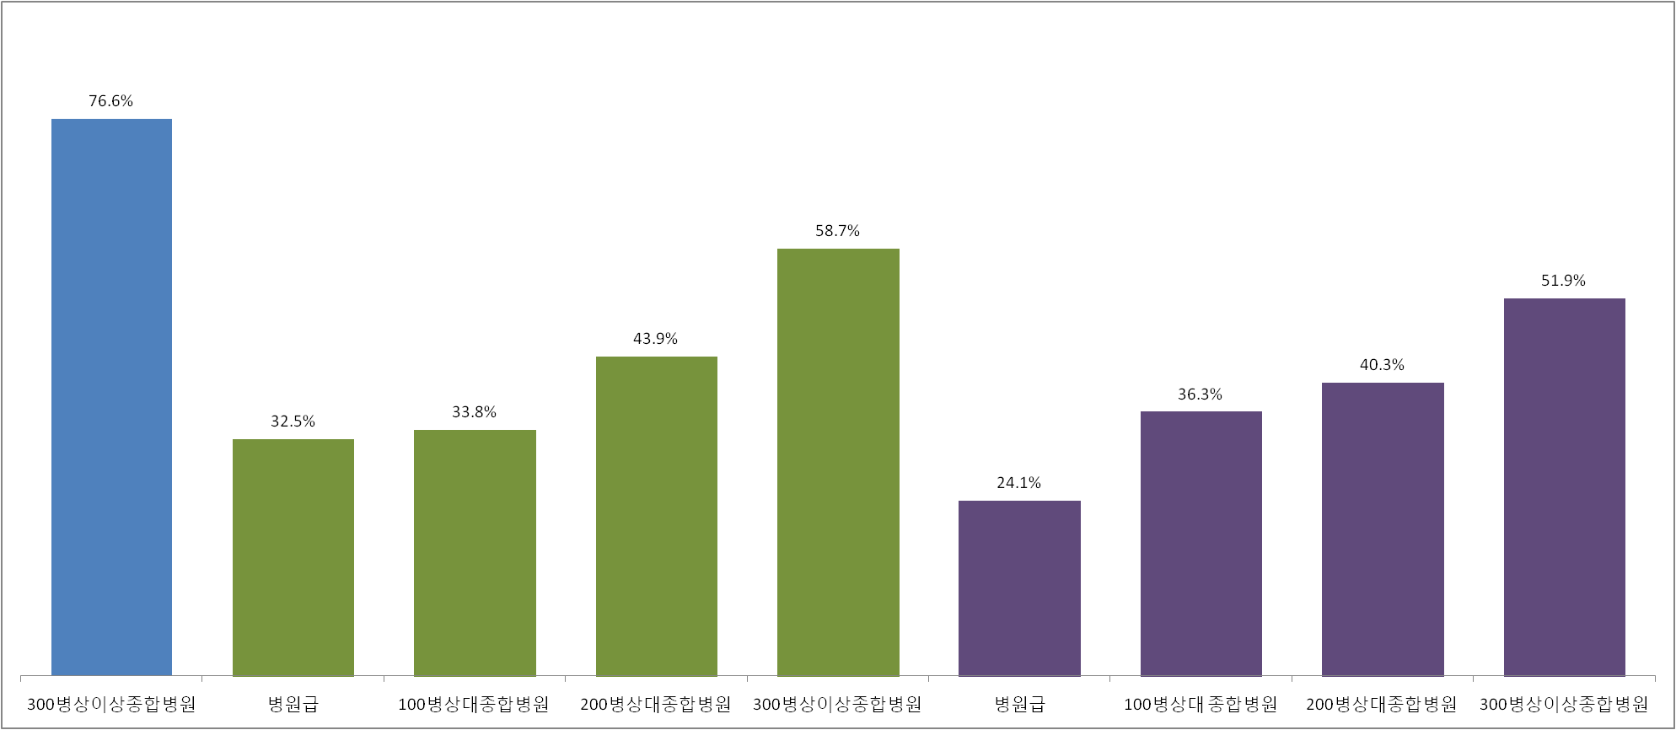
전략 과제 및 전략 방향
서산의료원 장기 발전 과제 및 전략 : 300병상 이상 종합병원
  의료서비스 이용 및 의료권 설정연구(보건산업진흥원, 2011년)에 의하면 중소도시 지역의 경우 300병상 이상 종합병원이 소재하는 지역에서 RI가 58.7%로 나타나고 있음
  현재, 서산권 RI 44.5%로 연구에서 나타난 200병상대 종합병원 43.9% 수준임
  결과적으로 의료권 내 유출수요를 흡수하고 지역주민의 의료서비스 요구도 충족을 위해서는 300병상 이상으로 증축하는 것이 필요함
[특별시-광역시]
[중소도시]
[군지역]

Slide 66
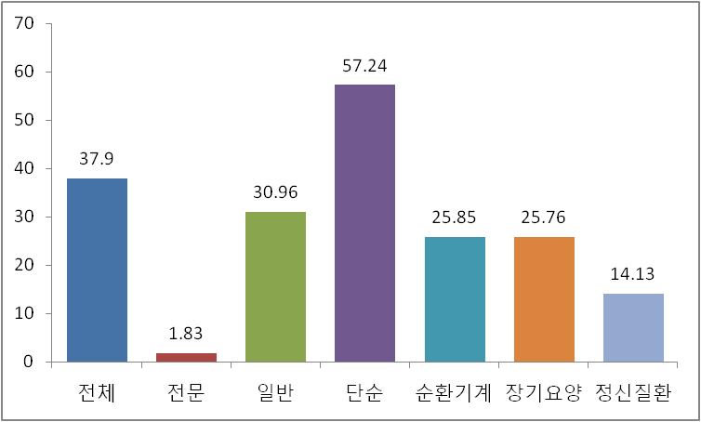
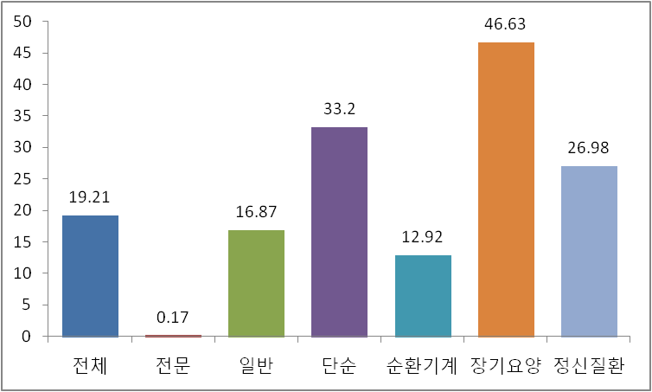
전략 과제 및 전략 방향
서산의료원 장기 발전 과제 및 전략 : 300병상 이상 종합병원
  의료권 거주민의 주요 유출 지역은 서울, 천안, 인천, 대전 지역임
  의료권 내 전문질환군 유출이 매우 높아 중증도 있는 서비스에 대한 제공이 거의 되고 있지 못함
  또한, 일반 및 단순질환군 유출 비율도 높은 수준으로 양질의 서비스를 제공할 수 있는 일정 규모 이상의 종합병원이 요구됨
  서산의료원이 증축을 실행할 경우 순환기계, 정신질환, 뇌혈관질환(신경외과 과제)에 대한 검토가 요구됨
[의료권 주민의 의료기관 이용 지역 : 다빈도 5위]
구분 |  | 지역1 |  | 지역2 |  | 지역3 |  | 지역4 |  | 지역5
 |  | 지역명 | 비율 | 지역명 | 비율 | 지역명 | 비율 | 지역명 | 비율 | 지역명 | 비율
서산시 | 전체 | 서산 | 37.90 | 서울 | 21.07 | 천안 | 6.25 | 인천 | 5.04 | 대전 | 3.33
 | 일반 및 단순 | 서산 | 45.35 | 서울 | 18.93 | 천안 | 6.21 | 인천 | 5.12 | 대전 | 2.99
태안군 | 전체 | 서산 | 20.79 | 서울 | 20.61 | 태안 | 19.21 | 인천 | 6.83 | 천안 | 6.02
 | 일반 및 단순 | 서산 | 25.75 | 서울 | 20.42 | 태안 | 19.35 | 인천 | 7.09 | 천안 | 5.75
[상병 유형별 RI : 서산시]
[상병 유형별 RI : 태안군]
자료 : 의료서비스 이용 및 의료권 설정연구, 보건산업진흥원, 2011년

Slide 67
실행 추진 체계
Concept
수술 후 관리(재활) 기능 강화를 통하여 수술 효과성 증대→ 특화영역 성장
Detect
(Cure) + (Rehabilitation)
Health
시너지효과 창출
발굴
(진단)
치료
(수술)
사후
관리
발굴 : 공공보건의료사업
• 보건소 중심 대상발굴
• 1차,2차검진-수술확정
• 수술비 지원
• 취약계층대상 공익증대
인 공
관 절
센 터
관리 : 재활+가정간호
• 재활센터연계
• 수술후 환자 가정방문
• 사후관리프로그램가동
• 수술 효과성 증대
공공의료사업
인공관절
수술비 지원
재활치료센터
(운동치료)
가정간호사업
수술 치료 : 인공관절
• 고연령층 대상 다빈도
수술 – 지역유병률높음
• 전문수술시스템구비
• 수술 후 사후관리
프로그램 연계 진행

Slide 68
실행 추진 체계
실행계획 설계 프로세스
재무성과
전략과제 도출
공익
성과
필요성
목표 및 방향 설정
세부계획
법규∙지자체 정책(제도) 타당성 검토
타 기관 사례 연구
수요 특성
(수요량)
경쟁력분석(공급)
투자계획
필요
시설
장비
소요
인력
규모
수익추정
비용(투자)
추정
손익 추정시나리오
1) 추진 수행 조직 설계
2) 일정계획 (사업준비중심)

Slide 69
실행 추진 체계
법규 및 정책 / 타 기관 사례
▪ 진료아이템 병원내 도입 및 시행시 법규상 필요한 부문, 정책적 검토사항 고려
▪ 인공관절수술비 지원 사업 관련 현황 파악 – 충청남도 및 기타 타 지자체 (사례 중심)
▪ 주요 대상자(선정과정), 지자체 수술비 지원 현황 파악, 수술비 이외 기타 지원 사항 검토
1)강릉의료원 공공의료사업 -인공관절
2)강릉의료원 + 강원도청 + 민간기업
충남도청 + 천안의료원
고흥군청 + 의료기관 미정
사업명
저소득 노인계층
인공관절수술비 지원
(공공보건의료사업)
사업명
취약계층 척추 및 어깨 질환
진료지원 사업
(공공보건의료사업)
사업공고
(의료기관 모집)
저소득층 노인 인공관절
수술 협약-의료기관모집
2014년 1월 3일자
사업내용
1차검진, 2차정밀, 3차수술
질환 : 무릎,어깨,엉덩이,발목
인공관절치환술
비용지원 : 본인부담금, 간병인
수행체계
충남 16개 시∙군 보건소와 연계
읍,면,동사무소 통해 대상자발굴
협약 의료기관
조건
5개 시군(고흥,보성,순천,
광양,여수시 소재)
수술실적 유, OS전문의 유
보건소 담당자와 일정 조율 →
의료원 차량지원 →
정형외과 외래 및 기본검사 시행 →
비수술적 치료 및 정밀 검진 시행 →
수술 일정 조율 후 수술 시행
2013년 5월 협약, 현재 369명 지원
사업대상자
만 60세이상
국민기초생활수급권자
차상위 본인부담경감대상자
강원도청
시술 대상자 발굴
지원사업 홍보
3자
협약
체결
강릉
의료원
시술 및
시술비 30%지원
수술비
지원범위
수술에 소요되는
본인부담금, 비급여 진료비
고흥군 50%, 의료기관 50%
사업결과
검진 370명,
시술 및 수술55명
비수술적 치료 60명
민간기업
(삼성전기)
시술비 70%지원

Slide 70
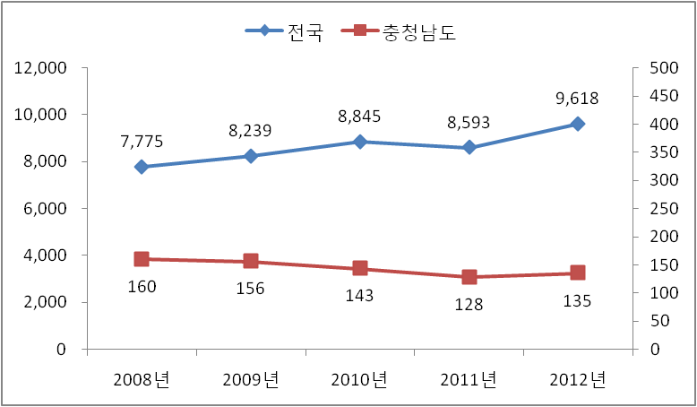
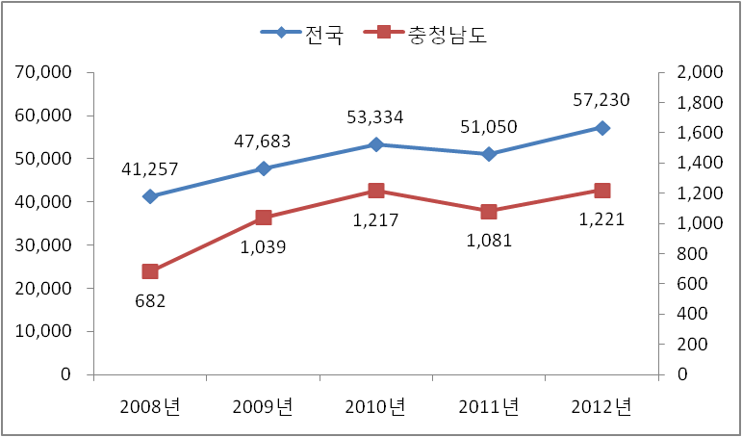
실행 추진 체계
수요(환자 및 사업 대상층) 특성 분석
▪ 주요 대상 수술의 연도별 증감 현황 : 고관절 치환술, 슬관절 치환술
→ 건강보험공단, 주요수술통계, 2012
[고관절치환술 연도별 현황]
[슬관절치환술 연도별 현황]

Slide 71
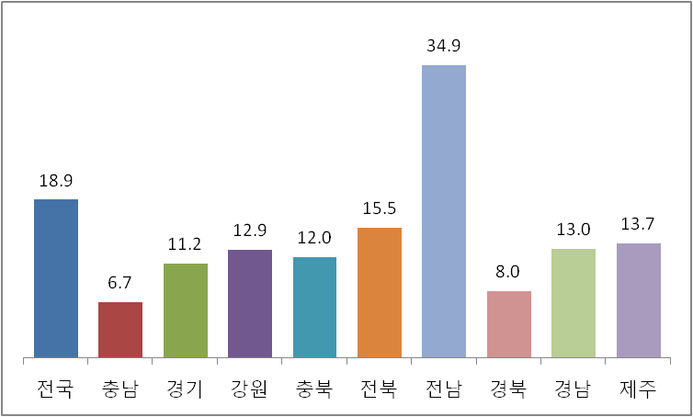
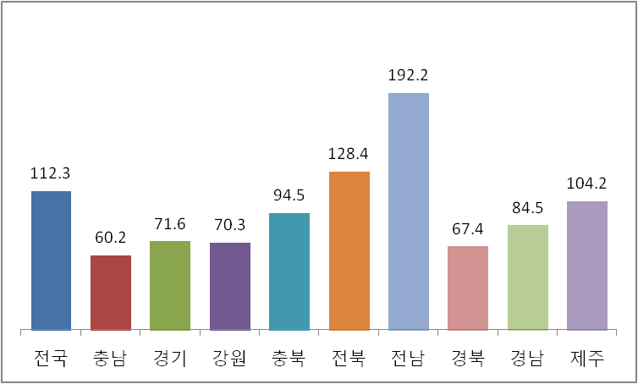
실행 추진 체계
수요(환자 및 사업 대상층) 특성 분석
▪ 주요 대상 수술의 지역별 현황 : 고관절 치환술, 슬관절 치환술
→ 건강보험공단, 주요수술통계, 2012
[고관절치환술 인구 10만명당 수술건수]
[슬관절치환술 인구 10만명당 수술건수]

Slide 72
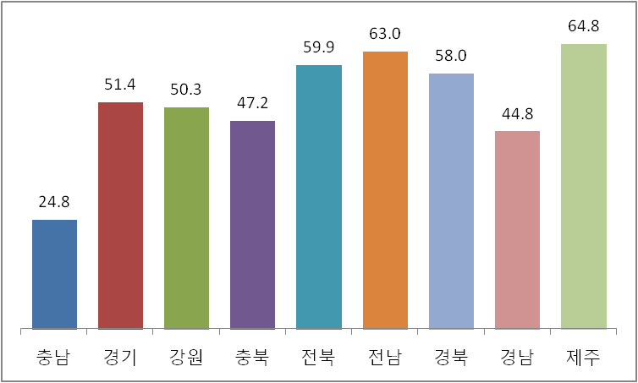
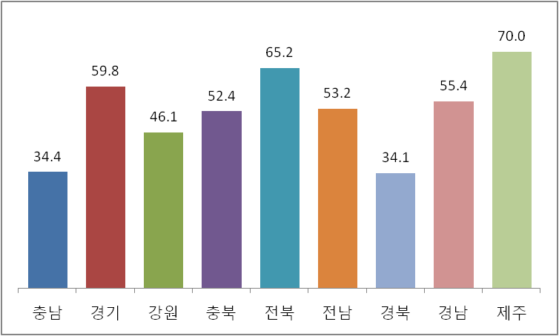
실행 추진 체계
수요(환자 및 사업 대상층) 특성 분석
▪ 주요 대상 수술의 지역 이용 특성 : 고관절 치환술, 슬관절 치환술
→ 건강보험공단, 주요수술통계, 2012
[지역별 고관절치환술 지역환자 친화도(RI)]
[지역별 슬관절치환술 지역환자 친화도(RI)]

Slide 73
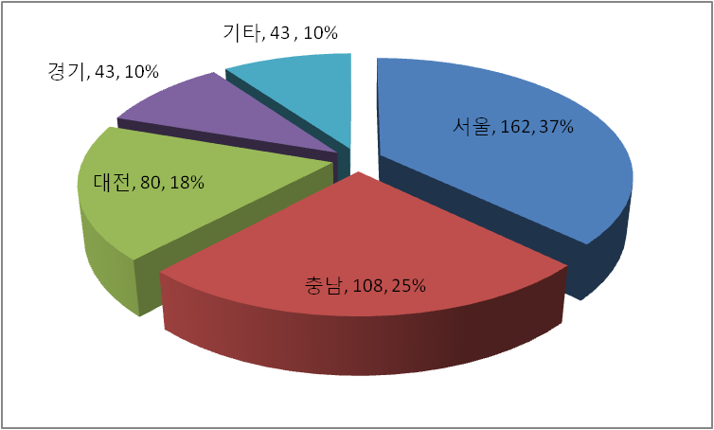
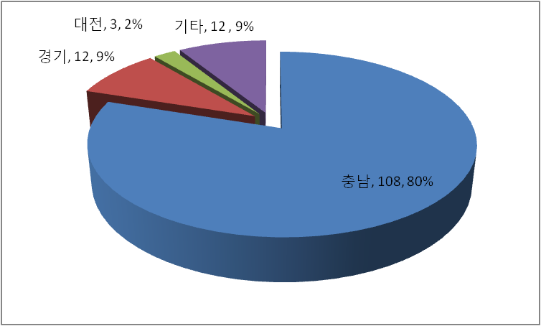
실행 추진 체계
수요(환자 및 사업 대상층) 특성 분석
▪ 주요 대상 수술의 지역 유출입 양상 : 고관절 치환술
→ 건강보험공단, 주요수술통계, 2012
[충청남도 주민의 고관절치환술 수술 지역 분포]
[충청남도 소재 의료기관의 고관절치환술 수술 환자 지역 분포]

Slide 74
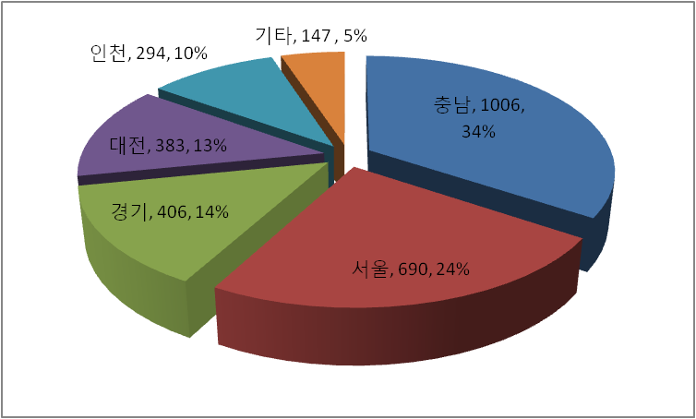
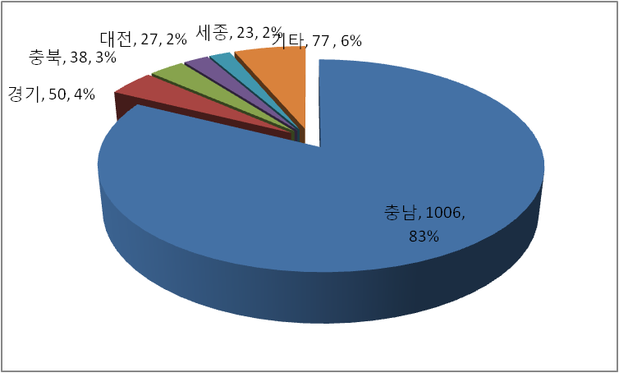
실행 추진 체계
수요(환자 및 사업 대상층) 특성 분석
▪ 주요 대상 수술의 지역 유출입 양상 : 슬관절 치환술
→ 건강보험공단, 주요수술통계, 2012
[충청남도 주민의 슬관절치환술 수술 지역 분포]
[충청남도 소재 의료기관의 슬관절치환술 수술 환자 지역 분포]

Slide 75
실행 추진 체계
수요 추계 시나리오
▪ 주요 수술 대상 수요 추계 시나리오 적용
- 추계 기간 2015년 ~ 2017년
1. 주요 수술 대상 선정
주요 수술의 연령별 수술 분포 특성 분석
주요 대상 연령층 기준 추계 적용
2. 인구 추계
통계청 시도별 장래인구 추계 결과에 따른 충청남도 인구 추계
충청남도 대비 의료권 2012년 현재 주요 대상 연령층 비율
3. 수술건수 추계
주요 대상 인구수 대비 수술건수 적용 추계
추계 대상 기간 중 상승을 감안한 기준 적용
공공보건의료사업 대상 추계 : 65세 이상 의료급여 환자

Slide 76
실행 추진 체계
수요 추계 시나리오
1. 주요 대상 수술의 연령 특성 : 고관절치환술, 슬관절치환술
→ 건강보험공단, 주요수술통계, 2012
[주요 대상 수술 연령별 환자 구성]
구분 |  |  | 2008년 | 2009년 | 2010년 | 2011년 | 2012년
고관절치환술 | 50~64세 | 수술인원 | 2,728 | 2,875 | 3,153 | 3,177 | 3,342
 |  | 비율 | 35.1% | 34.9% | 35.6% | 37.0% | 34.7%
 | 65세이상 | 수술인원 | 2,951 | 3,138 | 3,393 | 3,207 | 3,719
 |  | 비율 | 38.0% | 38.1% | 38.4% | 37.3% | 38.7%
 | 소계 | 수술인원 | 5,679 | 6,013 | 6,546 | 6,384 | 7,061
 |  | 비율 | 73.0% | 73.0% | 74.0% | 74.3% | 73.4%
슬관절치환술 | 50~64세 | 수술인원 | 9,684 | 11,160 | 12,071 | 10,938 | 11,706
 |  | 비율 | 23.5% | 23.4% | 22.6% | 21.4% | 20.5%
 | 65세이상 | 수술인원 | 31,185 | 36,135 | 40,879 | 39,829 | 45,259
 |  | 비율 | 75.6% | 75.8% | 76.6% | 78.0% | 79.1%
 | 소계 | 수술인원 | 40,869 | 47,295 | 52,950 | 50,767 | 56,965
 |  | 비율 | 99.1% | 99.2% | 99.3% | 99.4% | 99.5%

Slide 77
실행 추진 체계
수요 추계 시나리오
2. 주요 대상 수술 연령의 의료권 내 인구 추계
충청남도 : 통계청, 장래인구추계, 2010
의료권 : 2012년 현재 충청남도 인구 대비 비율이 지속
※ 2012년 충청남도 대비 의료권의 50세 이상 인구 비율 : 12.1%
[50세 이상 인구 추계]
구분 | 2012년 | 2013년 | 2014년 | 2015년 | 2016년 | 2017년
충청남도 | 706,789 | 754,467 | 780,579 | 806,848 | 832,348 | 857,518
의료권 | 85,731 | 91,515 | 94,682 | 97,868 | 100,961 | 104,014

Slide 78
실행 추진 체계
수요 추계 시나리오
3. 수술 건수 추계
연도별 주요 수술 건수 추계 자료 생성 시점을 감안하여 2012년은 충청남도 평균을 적용하였으며,
향후 의료원을 통한 공급을 통해 현재의 낮은 RI 수준이 상승됨을 감안하여 2017년 충청북도 평균 수준을 적용함
(수도권 접근 용이성에 의한 수요 유출을 감안하여 지리적 특성이 유사한 충청북도를 적용)
2012년 : 충청남도 50세 이상 인구 10만명당 수술건수
2017년 : 충청북도 50세 이상 인구 10만명당 수술건수
[주요 수술 종류별 추계 결과]
구분 |  | 2012년 | 2013년 | 2014년 | 2015년 | 2016년 | 2017년
의료권 인구수(50세이상) |  | 85,731 | 91,515 | 94,682 | 97,868 | 100,961 | 104,014
고관절 치환술 | 인구 10만명당 수술건수 (50세이상) | 19.1 | 22.4 | 25.6 | 28.9 | 32.1 | 35.4
 | 수술건수 | 17 | 21 | 25 | 29 | 33 | 37
슬관절 치환술 | 인구 10만명당 수술건수 (50세이상) | 172.8 | 193.9 | 215.0 | 236.2 | 257.3 | 278.5
 | 수술건수 | 149 | 178 | 204 | 232 | 260 | 290

Slide 79
실행 추진 체계
수요(환자 및 사업 대상층) 시나리오
3. 수술 건수 추계
전체 수술 대상자 중 공공보건의료사업 대상은 65세 이상 의료급여 환자로 산정
2012년 기준 전체 수술건수 대비 65세 이상 의료급여환자 수술건수 비율 적용
고관절치환술 3.9%, 슬관절치환술 7.0%
[공공보건의료사업 대상자 추계 결과]
구분 |  | 2012년 | 2013년 | 2014년 | 2015년 | 2016년 | 2017년
고관절치환술 | 전체수술건수 | 17 | 21 | 25 | 29 | 33 | 37
 | 65세이상의료급여 | 1 | 1 | 1 | 2 | 2 | 2
슬관절치환술 | 전체수술건수 | 149 | 178 | 204 | 232 | 260 | 290
 | 65세이상의료급여 | 11 | 13 | 15 | 17 | 19 | 21

Slide 80
실행 추진 체계
경쟁력 분석
▪ 고려사항: 의료권 내 유사 규모 또는 관절전문 의료기관과의 경쟁력 비교 / 전문의 수 및 시설, 장비
▪ 정형외과 이외 진료지원과 및 재활의학과 현황 함께 비교
▪ 의료권 내 정형외과 전문의를 보유한 병원급 이상 기관은 서산중앙병원임
정형외과 전문의 3인(열위), 재활의학과 전문의 1인 보유(동등), 특수의료장비(동등)
진료실적 기준 고관절 관련 S72 점유율 75.9%(우위), 슬관절 관련 M17 점유율 21.5%(열위)
일당요양급여비 수준이 전체 대비 관내와 의료권 모두 낮음 : 의료권 내 2개 기관 모두 수술 중심 서비스 제공 기능 약함
[현재 정형외과 경쟁력은 열위라 볼 수 있으나 의료권 내 2개 기관 모두 의료권 외 기관 대비 낮음]
[의료권 내 경쟁기관 현황]
기관명 | 종별 | 병상수 | 전문의수 |  |  |  | 특수의료장비
 |  |  | 전체 | 정형외과 | 신경외과 | 재활의학과 | CT | MRI
충청남도 서산의료원 | 종합병원 | 205 | 23 | 2 | 2 | 1 | 1 | 1
서산중앙병원 | 종합병원 | 299 | 28 | 3 | 1 | 1 | 1 | 1
[다빈도 상병 진료 점유율 비교]
분류 | 상병코드 | 상병명 | 의료권 |  |  | 서산의료원 |  |  | 입원일당 요양급여비
 |  |  | 전체(ⓐ) | 관내(ⓑ) | RI | 입원일수(ⓒ) | 점유율(ⓒ/ⓐ) | 점유율(ⓒ/ⓑ) | 전체 | 관내 | 의료원
고관절 | S72 | 대퇴골의 골절 | 7,189 | 4,718 | 65.6 | 3,582 | 49.8 | 75.9 | 160,730 | 132,476 | 119,095
슬관절 | M17 | 무릎관절증 | 9,235 | 1,304 | 14.1 | 280 | 3.0 | 21.5 | 288,691 | 121,550 | 142,936

Slide 81
실행 추진 체계
투자 계획
▪ 사업 실행을 위해 필요한 필요시설의 고려 : 수술실, 재활치료실 등
▪ 필요한 진단 및 수술 장비, 기구에 대한 고려
▪ 가정간호를 위한 차량 등
시설 및
장비
(Hardware)
▪ 고려사항 : 내부 시설, 장비에 관련한 신규 투자 및 개선 과제
구분 | 현재 | 인공관절수술 증가 | 고려사항
1) 수술건수/1일 |  |  | 수요상황 고려하여 평균 증가건수 예상
2) 수술장비, 기구 |  |  | 추가 구입 장비 목록(효율성 고려)
3) 수술실 등 시설 | 4개실 |  | - 예측되는 수요 충족 가능성 - 운영상 예상되는 어려움 - 수술실 이외 기타 지원 시설 고려
4) 재활치료실 |  |  | 추가적인 재활환자 수용 가능성 재활치료장비 추가 도입 목록
인력
(Humanware)
▪ 고려사항 : 인공관절수술 증가→ 재활 및 공공보건의료사업(가정간호 등)확대 /인력변동사항

Slide 82
실행 추진 체계
의료수익 추정 (1안)
▪ 전체 수술 중 의료원이 시행할 수 있는 수요 추계
수술별 주요 상병코드를 기준으로 2013년 1월~2013년 12월 의료권 및 의료원의 입원실인원을 비교하여
점유율을 산정하였으며 해당 점유율이 향후 지속된다고 가정
건당진료비는 2012년 종합병원 진료비를 기준으로 산정하였으며 연도별 평균 2% 상승 적용
[주요 수술 점유율]
수술명 | 상병코드 | 상병명 | 의료권 입원실인원 | 관내입원실인원 | 의료원 입원실인원 | 점유율
고관절치환술 | S72 | 대퇴골의 골절 | 225 | 133 | 93 | 41.3%
슬관절치환술 | M17 | 무릎관절증 | 457 | 66 | 8 | 1.8%
[의료수익 추계 결과]
(단위 : 천원)
구분 |  | 2012년 | 2013년 | 2014년 | 2015년 | 2016년 | 2017년
고관절치환술 | 수술건수 | 7 | 9 | 10 | 12 | 14 | 15
 | 수술건당진료비 | 7,812 | 7,969 | 8,128 | 8,291 | 8,456 | 8,626
 | 의료수익 | 54,895 | 69,168 | 83,990 | 99,377 | 115,345 | 131,913
슬관절치환술 | 수술건수 | 3 | 3 | 4 | 4 | 5 | 5
 | 수술건당진료비 | 7,628 | 7,781 | 7,937 | 8,095 | 8,257 | 8,422
 | 의료수익 | 19,897 | 24,246 | 28,343 | 32,878 | 37,583 | 42,757
의료수익 |  | 74,793 | 93,414 | 112,333 | 132,254 | 152,928 | 174,671

Slide 83
실행 추진 체계
의료수익 추정 (2안)
▪ 전체 수술 중 의료원이 시행할 수 있는 수요 추계
1안의 경우 실제 사업 수행을 통한 실익이 매우 낮게 추정됨. 이는, 현재 의료권 내 관련 상병의 진료 경향이 비수술적
행태로 진행되며 RI 수준이 매우 낮아 점유율을 적용하는데 제약이 존재
고관절치환술 관련 S72 RI 65.6%로 비교적 현실적 지표라 고려하고, 슬관절치환술 관련 M17 RI 14.1%임
일당진료비의 경우 M17은 관내와 의료원이 전체 대비 절반 수준으로 변이가 존재한다고 판단할 수 있음
- 따라서, 고관절치환술 점유율은 이용 결과를 적용하되 슬관절치환술 점유율은 병상 규모 비율을 목표로 적용함
건당진료비는 2012년 종합병원 진료비를 기준으로 산정하였으며 연도별 평균 2% 상승 적용
[의료수익 추계 결과]
(단위 : 천원)
구분 |  | 2012년 | 2013년 | 2014년 | 2015년 | 2016년 | 2017년
고관절치환술 | 수술건수 | 7 | 9 | 10 | 12 | 13 | 15
 | 수술건당진료비 | 7,812 | 7,969 | 8,128 | 8,291 | 8,456 | 8,626
 | 의료수익 | 54,020 | 68,066 | 82,651 | 97,793 | 113,507 | 129,811
슬관절치환술 | 수술건수 | 61 | 72 | 83 | 94 | 106 | 118
 | 수술건당진료비 | 7,628 | 7,781 | 7,937 | 8,095 | 8,257 | 8,422
 | 의료수익 | 462,325 | 563,354 | 658,555 | 763,923 | 873,243 | 993,482
의료수익 |  | 516,346 | 631,420 | 741,206 | 861,716 | 986,751 | 1,123,293

Slide 84
실행 추진 체계
의료비용 추정
▪ 수요 추정에 기반하여 비용 항목별(인건비, 관리비, 재료비) 추정
▪ 현재 병원내 인공관절 수술에 소요되는 원가를 고려 → 추가 비용 산정
▪ 세부 산정 근거는 의료원 현황에 맞춰 재계산 필요
구분 |  | 산정 기준 | 비용 추정
인건비 | 의사직 | 정형외과 전문의(수술 담당): 인건비 직접 비용 재활의학과 전문의 : 인공관절수술 환자 비율에 따라 배분 마취통증의학과 및 영상의학과: 병원 전체 공통 비용 → 수술 건수 증가에 따른 단계적 증원 필요성 검토 필요 | 정형외과: 재활의학과: 지원과: → 합계:
 | 간호사(병동) | 의료원 병상이용률 : 95.4% → 병상회전율 증대 필요 현재 간호 6등급 → 등급 조정에 따라 간호인력 충원 → 논의 필요
 | 수술실 | 수술실 가동률 및 증가 인공관절수술환자수 고려 → 논의 필요
 | 가정간호사 | 인공관절수술 연계 공공의료사업 활성화 위한 필요인력 → 추가 구인 필요
 | 물리치료사 | 인공관절수술환자수 고려 → 논의 필요
재료비 | 수술 재료대 | 정형외과 전문병원 관절센터 입원수익 대비 54.2% (민간의료기관, ’13년 기준)
관리비 | 인건비대비변동비 | 복리후생비, 교육훈련비 → 현재 의료원 비율 적용
 | 수익대비변동비 | 위 항목 제외 전체 관리비 → 현재 의료원 비율 적용

Slide 85
실행 추진 체계
단계별(연차) 손익 시나리오
▪ 의료수요 추정에 따른 의료수익 기반을 전제로 함
▪ 비용 추정은 기본 수익 대비 비율로 산정함 (연차별 물가상승률 고려하지 않음)
(단위 : 천원)
구분 | 2015년 |  | 2016년 |  | 2017년
 | 금액 | 비율 | 금액 | 비율 | 금액 | 비율
의료수익 | 861,716 |  | 986,751 |  | 1,123,293
의료비용
- 인건비
- 재료비
- 관리비
의료이익
의료이익 (감가비제외)

Slide 86
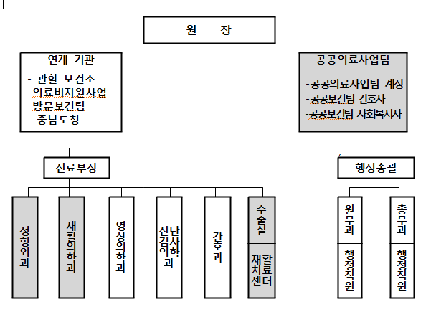
실행 추진 체계
추진 인력 및 조직(TFT) 구성
▪ 조직구성 : 공공보건의료사업팀 + 인공관절수술 및 치료 담당부서 → TFT 구성 / 총괄책임자 결정
▪ 일정계획 : 실행 과정 스케줄 관리 필요
< 수행조직체계>
< 사업진행 일정 >
사업추진내용 | 1 M | 2 M | 3 M | 4 M | 5 M | 6 M
전략과제 실행 TFT(조직)구성, 역할 설계 (공공의료사업팀 + 진료팀)
세부사업계획 작성 및 수정 1) 투자계획 → 2) 타당성검토 → 손익계획
세부 실행 내용별 업무 분담 : 세부업무별 진행계획 → 주기별 보고 회의
연계기관 업무 협의 : 충남도청, 보건소, 사회복지시설
의료원 사업 홍보 : 대상자 발굴 및 인공관절센터 홍보
사업실행(Acting) 1단계 : 인공관절수술 시행- 보고-피드백-재실행
사업실행(Acting) 2단계 : 공공보건의료사업팀 + 진료팀 연계체계

